Slide 1
Analisi delle Istituzioni sostenibili pubbliche e private
prof. Vincenzo Visco Comandini
Slides no. 2 Introduzione all’Analisi delle Istituzioni
Università di Roma “Tor Vergata”
anno accademico 2023-2024

Slide 2
INTRODUZIONE ALL’ANALISI DELLE ISTITUZIONI
Le diverse definizioni di “Istituzione”:
O. Williamson: L’insieme di regole, norme e leggi scritte e non, ma comunque socialmente condivise, rispettate di diritto o di fatto
M. Aoki: Un sistema, che si autosostiene, di credenze condivise sulle modalità salienti con cui le interazioni sociali sono svolte in modo ripetuto
A. Greif: Sistema di fattori sociali non fisici, costruiti dall’uomo ed esogeni alle persone che, presi congiuntamente, generano regolarità nei comportamenti umani
J. Tirole: Soggetti che attraverso opportuni provvedimenti sono chiamati a riconciliare, nei limiti del possibile, l’interesse individuale con quello pubblico

Slide 3
INTRODUZIONE ALL’ ANALISI DELLE ISTITUZIONI
Le organizzazioni sociali possono essere viste come reti sociali, cioè gruppi di individui che interagiscono regolarmente e cooperano fra loro per determinati fini. La tipologia delle reti sociali dipende dai criteri di omofilia prescelti, ossia con chi gli individui preferiscono interagire, che a loro volta sono determinati dai valori e dai tratti culturali prevalenti.
Tradizionalmente, forti legami fra individui su base familiare hanno facilitato la cooperazione fra famiglie. Quando però le interazioni sociali sono divenute più complesse, la cooperazione fra famiglie non è stata più sufficiente, e per sostenere la cooperazione sono stati necessari accordi inter-familiari.
Questi accordi sono la premessa storica e antropologica delle Istituzioni
“Dato il livello di ignoranza ancora relativamente elevato riguardo le istituzioni, e data la mancanza di una teoria unificante circa il loro funzionamento, dobbiamo accettare una pluralità di teorie (Oliver Williamson, 2000)

Slide 4
INTRODUZIONE ALL’ ANALISI DELLE ISTITUZIONI
Il buon governo delle istituzioni di un paese è importante per assicurare i tre requisiti essenziali di un’economia di mercato (Dixit, 2009):
rendere sicuri i diritti di proprietà: senza sicurezza si bada più a non rischiare che ad ottenere un buon ritorno dell’investimento. Se lo sforzo per conservare la proprietà è basso, ci si può concentrare sulla produttività anziché sui rischi istituzionali
applicare e rendere vincolanti i contratti: per ridurre i rischi di opportunismo e per rompere il cattivo equilibrio del dilemma del prigioniero
svolgere azioni collettive per assicurare adeguata fornitura di beni pubblici fisici e istituzionali (fiducia) ed evitare il free-riding

Slide 5
I paesi del terzo mondo e quelli sotto l’influenza russa e cinese raramente dispongono di istituzioni capaci di garantire i requisiti richiesti: per acquisire reputazione ed essere efficaci, queste necessitano di periodi più o meno lunghi (decine, centinaia di anni: vedi Antitrust in USA istituita nel 1890 – in Italia ci sono voluti altri 100 anni per la L. 287/1990)
Con la crisi attuale, l’attenzione degli economisti si è spostata dall’alternativa secca fra Stato e Mercato ad una più meditata valutazione sulle interazioni dell’intero sistema di governance con le transazioni economiche e con le sue regole.
I rapporti fra Stato e Mercato vanno riconsiderati in un’ottica globale, esattamente come la questione del cambiamento climatico, ma sempre tenendo conto delle leggi.
Infatti, lo strumento più importante che i governi usano per influenzare la politica economica sono le leggi: comprendere chiaramente il ruolo della legge in un’economia (che non è uguale in tutti i paesi) è una premessa fondamentale per indirizzare un’economia verso il successo, e anche capire perché alcune economie prosperano e altre no.

Slide 6
TASSONOMIA DELLE ISTITUZIONI (Williamson, 2000)
Livello di analisi | Frequenza (anni) | Finalità | Disciplina scientifica di riferimento
1. Radicamento (Embeddedness): istituzioni informali, tradi- zioni, religioni, consuetudini | 10² - 10³ | spesso spontanea o non intenzionale | scienze sociali in generale (sociologia, antropologia, scienze religiose)
2. Ambiente Istituzionale regole formali: costituzionali, politiche, giudiziarie | 10 – 10² | organizzare il sociale (economizzazione di 1° ordine) | economia dei diritti di proprietà/scienza politica positiva
3. Governance: contratti (allineamento strutture governance con le transazioni) | 1 - 10 | organizzare la governance (econom. di 2° ordine) | economia dei costi di transazione
4. Allocazione delle risorse occupazione, prezzi, quantità, meccanismi d’incentivo | continua | organizzare le condiz. marginali dello scambio econom..di 3° ordine) | economia neoclassica, teoria principale-agente, beni d’informazione

Slide 7
Concetti rilevanti dell’Analisi delle Istituzioni
Government vs Governance. Il primo serve soprattutto per il rispetto dei diritti di proprietà, ma è funzione pubblica: un ordinamento privato per il rispetto dei diritti di proprietà, ossia la giustizia privata (tipico del medioevo occidentale e di alcuni paesi del terzo mondo) funziona male. La Governance è invece la modalità di funzionamento e di governo delle organizzazioni pubbliche (istituzioni in senso stretto) e delle imprese
Funzione dello stato: assicurare il coordinamento per ottenere il migliore degli equilibri possibili: appare obiettivo semplice ma non lo è: es. ora legale che tutti rispettano facilmente, o semafori che aiutano ma non risolvono il traffico (ci sono incroci pericolosi nonostante il semaforo e incroci sicuri senza il semaforo)
Leggi formali vs regole effettive di regolazione delle attività economiche: perché una legge formale sia applicata in pratica occorre che i cittadini si aspettino che il governo si adoperi per renderla effettivamente vigente (to enforce the law) e che esista una conoscenza ampiamente condivisa che tutti rispetteranno. E’ così anche in Italia? Ricordate il detto “fatta la legge, gabbato lo santo”

Slide 8
Regole condivise e/o formali: l’esempio del traffico automobilistico in Europa Occidentale, Italia e India
Caso 1 Divieto di usare fari abbaglianti la notte quando si incrociano auto
Regola rispettata in Europa, USA e Italia
Regola non applicata de facto in India (use dipper at night) [non guidate mai in India, è troppo pericoloso!]
Caso 2 Divieto di fermata al centro dell’incrocio quando c’è traffico, in modo da consentire alle auto che provengono da altre direzioni di passare
Regola rispettata in Europa e USA
Regola non applicata de facto in Italia
Regola sconosciuta nel sud del mondo

Slide 9
Recenti interessanti studi di psicologia sociale (Gelfand, 2018), sulla base di indagini internazionali sul campo, hanno classificato nel 2011 i paesi lungo la dimensione ristrettezza-rilassatezza (tight-loose) delle loro istituzioni politico-sociali
Fonte : Gelfand (2018)
Nei paesi tight le regole vigenti vengono fatte inflessibilmente rispettare, c’è disciplina sociale,
le punizioni dure sono il deterrente, c’è bassa criminalità, l’individuo è subordinato allo stato
Nei paesi loose le regole vigenti non vengono spesso rispettate, la disciplina sociale è scarsa, la criminalità è alta, l’interesse dell’individuo prevale su quello sociale

Slide 10
La dimensione ristrettezza-rilassatezza delle istituzioni politico-sociali è indipendente dallo sviluppo economico, livello di corruzione, efficienza della Pubblica Amministrazione, ma è correlata con il grado di libertà politica e varia nel tempo: ad es. Ungheria, Brasile e Venezuela sono passati da loose a tight, mentre Portogallo e Norvegia, paesi tradizionalmente tight, sono andati in direzione del loose.
E l’Italia? Sta in mezzo, perché alcuni aspetti sono loose (comportamenti individuali, istituzioni che non penalizzano i cittadini che se ne fregano delle regole, faccio come mi pare, il popolo della libertà), altri sono tight se il governo riesce a convincere i cittadini della necessità di restringere i comportamenti individuali (es. recente pandemia covid-19).
La recente risposta (settembre 2020) di Boris Johnson, a chi gli chiedeva come mai in Italia il controllo della pandemia è stato molto più efficace che nel Regno Unito, è stata che gli inglesi amano la libertà, è sintomatica della dicotomia tight-loose (peraltro UK e I presentano valori simili nella slide precedente). Ottima la risposta del Presidente Mattarella, secondo cui gli italiani amano la libertà, ma anche la serietà.
Non a caso i greci definiscono gli italiani pecore anarchiche

Slide 11
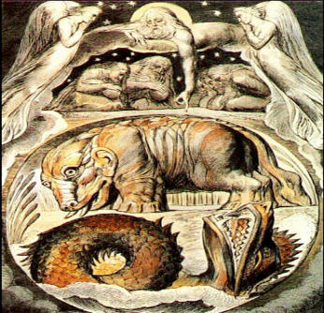
L’ambiente istituzionale (secondo livello di analisi)
la democrazia è la peggior forma di governo, eccezion fatta per tutte quelle forme che si sono sperimentate fino ad ora (Winston Churchill)
Nel pensiero politico occidentale, il filosofo Hobbes teorizzò il concetto di Stato-Leviatano, uno stato assoluto, unico strumento possibile per garantire l’ordine dall’anarchia distruttiva. In antitesi a questo, Locke avrebbe poi definito il concetto di stato che garantisce l’ordine attraverso il consenso e l’armonia fra gli individui, che diventano cittadini e non sudditi.
Neumann (consulente socialdemocratico tedesco durante la repubblica di Weimar, che aveva assistito alla presa del potere da parte dei nazisti)
teorizzò un altro tipo di stato assolutista, lo Stato-Behemoth (altro mostro del libro di Giobbe nella Bibbia) che, diversamente da Leviatano, è un NON-Stato.
William Black, Leviatano e Behemoth

Slide 12
Il NON-Stato, a differenza di quello Leviatano, non garantisce l’ordine, ma vive di abusi e disordini, e crea un potere in perpetuo movimento al fine di creare confusione, disinformazione e mobilitazione continua. E’ un regime autoritario ma distruttivo, che promette di costruire in futuro una fortezza che dovrebbe difendere i cittadini, ma che in realtà ha l’obiettivo di distruggere le istituzioni democratiche.
Il populismo di oggi, in particolare quello adottato dall’ex presidente Trump, utilizza le stesse tecniche (generare disinformazione, confusione e paura, costruire muri per difendere il paese dai migranti, non far nulla o poco e in ritardo per l’emergenza sanitaria Covid-19, dichiarare che in caso di sconfitta elettorale, non avrebbe riconosciuto il risultato).
Tecniche simili più soft vengono utilizzate anche dai populisti europei.
Il paese dove il populismo è massimo è la Russia, dove lo Stato è assolutista nel conservare il proprio potere (non esiste l’opposizione) ma è non-Stato in tutto il resto (l’economia è gestita da mafia e criminali, strettamente legati al potere di Putin) Non a caso il termine «populismo» fu inventato da un partito politico russo a metà dell’Ottocento

Slide 13
L’ambiente istituzionale (secondo livello di analisi) Possiamo affermare che la democrazia é il miglior sistema per aggregare le preferenze dei cittadini?
Molti ritengono che il sistema democratico indiretto (cittadini votano per eleggere i loro rappresentanti, che a loro volta prendono le loro decisioni sulla base del mandato ricevuto) non rappresenti la “vera” volontà dei cittadini, perché c’è il rischio di un abuso sistematico da parte degli eletti che fanno solo i loro interessi.
Arrow (1951) nel suo famoso teorema sull’impossibilità, dimostra che non è sempre possibile determinare, nell'ambito delle scelte collettive, una maggioranza stabile ed univoca.

Slide 14
Arrow assume la razionalità dei votanti, ovvero le alternative godono del principio di transitività (se A>B e B>C, allora A>C), e definisce le quattro condizioni necessarie affinché una qualsiasi procedura di decisione collettiva sia il risultato di scelte non arbitrarie:
universalità, o gamma di scelta illimitata; in pratica, tutti gli ordinamenti di preferenza devono essere ammissibili;
condizione paretiana, se tutti gli individui preferiscono un'alternativa ad una seconda, anche la collettività deve seguire lo stesso ordine di preferenze;
non-dittatura: nessun individuo può imporre le proprie scelte sugli altri individui;
indipendenza dalle alternative irrilevanti, l'ordinamento sociale delle preferenze è indipendente da come vengono classificate le altre preferenze

Slide 15
La quarta condizione (l’indipendenza dalle alternative irrilevanti), è quella più critica, perché viene violata regolarmente sia individualmente sia spesso anche nelle decisioni politiche collettive
es. di violazione individuale del principio: l’indecisione (in prevalenza, ma non esclusivamente, femminile) negli acquisti. Dopo l’estenuante ricerca di un paio di scarpe in un grande magazzino, il consumatore, che ha individuato due modelli che lo potrebbero soddisfare, invece di procedere con la scelta, inizia a guardare delle camicie
es. di violazione del principio nelle decisioni politiche (il cosiddetto benaltrismo). Dovendo decidere su una certa politica che presenta trade-off, ossia vantaggi e svantaggi potenzialmente in conflitto, da bilanciare con cautela e responsabilità, il politico benaltrista rinvia il problema ad un’ipotetica riforma generale che dovrebbe risolvere alla radice il problema, ma che non è né praticabile concretamente nell’immediato, né tantomeno all’ordine del giorno. Risultato: il politico benaltrista non fa nulla.

Slide 16
Poiché non è possibile soddisfare tutte le quattro le condizioni, Arrow dimostra che le preferenze individuali non possono essere aggregate secondo criteri minimi di razionalità e democraticità, ovvero non esiste alcuna regola di decisione collettiva in grado di soddisfare contemporaneamente tutti i requisiti.
Già nel diciottesimo secolo l’economista Condorcet aveva descritto il cosiddetto paradosso della maggioranza, che può condurre un’elezione allo stallo.
Si consideri il seguente esempio:
 | Prima scelta | Seconda scelta | Terza scelta
Elettore 1 | Partito A | Partito B | Partito C
Elettore 2 | Partito B | Partito C | Partito A
Elettore 3 | Partito C | Partito A | Partito B
In caso di elezioni, i tre partiti ottengono ugual numero di voti, e non c’è vincitore

Slide 17
Supponiamo ora che viga un sistema elettorale a doppio turno con ballottaggio, in cui si sfidano solo i due partiti che hanno ottenuto più voti
Se A è il partito escluso dal ballottaggio, B vince su C per 2 a 1:
 | Prima scelta | Seconda scelta
Elettore 1 | Partito B | Partito C
Elettore 2 | Partito B | Partito C
Elettore 3 | Partito C | Partito B
Ugualmente, se B è il partito escluso, vince C, mentre se è C ad essere escluso, vince A. E’ così violata la transitività: se A è preferito a B, B è preferito a C, ma C è preferito ad A (mentre per la transitività dovrebbe risultare A preferito a C).
In sostanza chi riesce ad eliminare uno dei 3 partiti potrà conoscere in anticipo il risultato delle elezioni: se il partito A vuole vincere, indurrà gli incerti a votare alle primarie per il partito B e sarà sicuro di scontrarsi contro di lui al secondo turno.

Slide 18
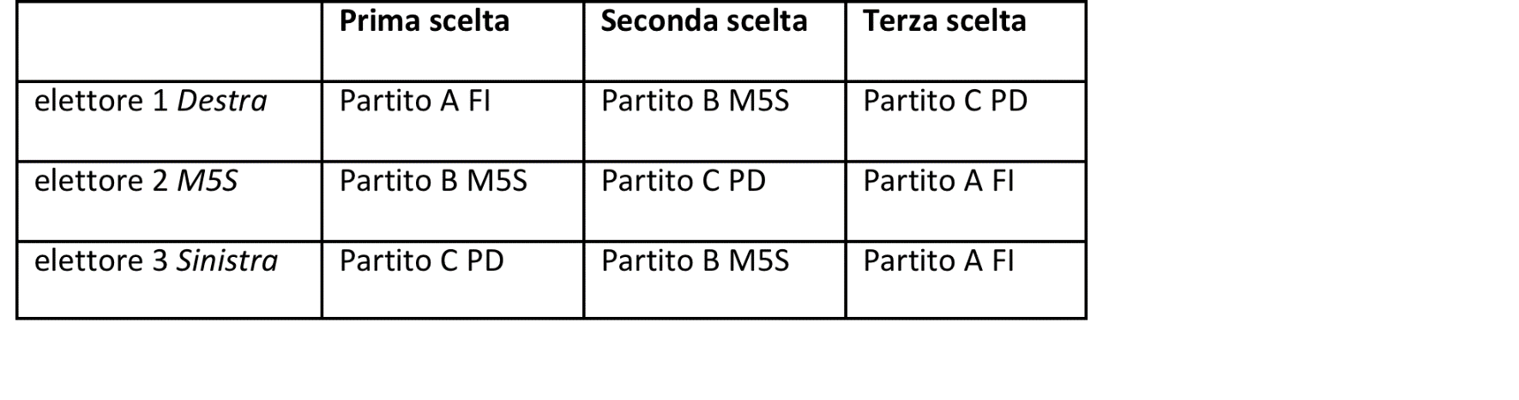
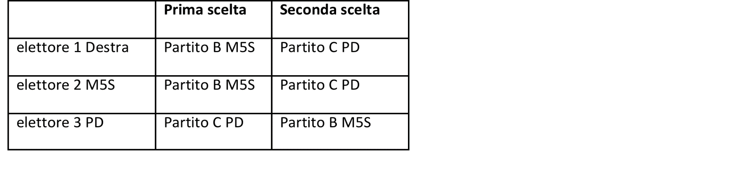
Il risultato paradossale di tale teoria è che qualunque scelta venga adottata non si può più affermare che è quella preferita dalla maggioranza dei cittadini.
Il caso delle elezioni comunali a Roma del 2016
FI é stata esclusa al ballottaggio. Dato quest’ordinamento di preferenze che, non essendo ciclico, non ha dato luogo al paradosso, ha vinto per 2:1 il M5S

Slide 19
La democrazia sul web è effettiva?
E’ noto che i membri di una certa comunità sociale di ampie dimensioni tendono a seguire i comportamenti di chi gli è vicino (ricordate il concetto di omofilia), senza avere visione globale del problema che stanno affrontando.
In alcuni casi la percezione di tali soggetti, che basano il loro comportamento su quello dei vicini, può essere fallace, perché questi, non vedendo il fenomeno nel suo complesso, attribuiscono carattere globale ad un comportamento che è invece solo locale e minoritario.
Es. chi vive in un piccolo paese dove tutti si conoscono, è talvolta portato ad allargare alle grandi città l’idea di conoscere gente “sei di Torino? Conosci il mio amico Marco che abita li?”
Kristina Lerman, Xiaoran Yang e Xin-Zeng Wu hanno analizzato questo fenomeno definendolo “il paradosso dell’amicizia”, che genera l’illusione che un certo fenomeno sia generalizzato quando in realtà non lo è

Slide 20
Il paradosso dell’amicizia sui social network II
Nelle reti sociali accade spesso che un fenomeno globalmente raro venga sistematicamente sovra rappresentato nella cerchia ristretta con cui si è in contatto, generando la diffusione di comportamenti o fenomeni sbagliati, come la percezione del rischio
Il caso della telefonata di una mamma apprensiva ad un’amica della figlia il giorno dopo gli attentati dei terroristi islamici del 13 novembre a Parigi, che raccomandava di non uscire di casa perché era stata trovata una bomba (in realtà inesistente) alla stazione metro di Lepanto a Roma. La registrazione della telefonata si è diffusa viralmente su WhatsApp, inducendo molti a ritenere vere le informazioni chiaramente assurde e costringendo il Presidente del Consiglio dell’epoca a dichiarare ufficialmente la sua falsità
I comportamenti individuali spesso infatti dipendono da quelli degli altri, che vengono osservati e successivamente adottati solo perché familiari e contigui

Slide 21
Il paradosso dell’amicizia sui social network III
Il paradosso dell’amicizia dipende dal fatto che in media, gran parte della gente ha meno amici di quanti non ne abbiano questi ultimi.
Nonostante che questa affermazione non abbia alcun senso logico, il paradosso viene usato per le campagne di vaccinazione, per gli interventi sociali e per scoprire i primi stadi di diffusione delle epidemie.
Invece di monitoraggi casuali sulla gente per scoprire la diffusione precoce di un’epidemia, il paradosso suggerisce di monitorare i contatti e gli amici di un certo individuo (il famoso tracciamento nell’epidemia Covid), perché questi hanno maggiore probabilità di avere contatti con terzi, non solo quindi di ammalarsi ma soprattutto di infettare gli altri.
Ad esempio, se i forti bevitori di alcolici sono anche molto conosciuti e popolari, la maggioranza della gente si convince che i propri amici bevano più di loro
In sostanza gli appartenenti ad una rete tendono a credere come vera qualsiasi informazione passata da un vicino, per il solo fatto che questo è loro contiguo

Slide 22
E, inevitabilmente, c’è sempre chi, conoscendo la struttura della rete, sa approfittarne per controllare il gruppo…
In una rete formata da 13 individui, 3 soggetti “attivi” (segnati in rosso, ad es. erroneamente convinti della dannosità della vaccinazione contro il morbillo), pur rappresentando il 23%, hanno però molti legami. Controllano il 77% (20 su 26) dei legami complessivi e quindi diffondendo l’informazione errata alla comunità appaiono esprimere un’opinione condivisa dalla maggioranza che in realtà non è tale
3/3
2/2
1/1
2/3
3/3
1/2
2/3
1/2
2/3
3/4
Fig. 1 rete non selettiva

Slide 23
Poniamo ora il caso che, a seguito di informazioni ricevute dalle autorità sanitarie, tre soggetti della rete, che nella fig, 1 erano inattivi, diventino attivi perché, disponendo di una fonte autorevole diversa da quella passata da amici sui social, si convincono dell’importanza della vaccinazione, e tentino di divulgare l’info sulla rete. I nuovi attivi, avendo pochi legami, controllano però solo il 18% (7 su 38). Questi soggetti trovano un muro dato dai consensi ricevuti dagli attivi della fig.1 e quindi non riescono a conquistare la maggioranza.
L’informazione cattiva scaccia quella buona…..
2/7
0/2
0/3
0/3
0/2
0/3
1/6
0/2
3/6
1/4
Fig. 2 rete selettiva

Slide 24
I network si distinguono fra loro quanto a selettività:
Un accoppiamento è definito come selettivo quando i legami sono più intensi fra nodi omogenei (attivi con gli attivi, inattivi con gli inattivi) mentre è non selettivo quando i legami sono più intensi fra nodi non omogenei
es. di rete non selettiva: i nodi inattivi non sono collegati fra di loro. Qui l’illusione della maggioranza è elevata
es. di rete selettiva: molti legami fra nodi omogenei, pochi legami fra nodi disomogenei. L’illusione della maggioranza è meno intensa
Qui gli influencer diventano decisivi

Slide 25
Approfondimento: i timori sulle vaccinazioni
Le critiche alle vaccinazioni sono molto antiche, a volte profondamente radicate nella mentalità dei cittadini con basso livello d’istruzione o ideologia politico-culturale regressiva ovvero anarchico-individualista (“è mio diritto decidere se vaccinare me o i miei figli”)
Fu necessario quasi un secolo per convincere la popolazione europea, che non si fidava, del beneficio della vaccinazione contro il vaiolo
Negli anni Cinquanta, in tutti i paesi industrializzati fu lanciata una campagna di vaccinazione contro la tubercolosi (TBC) che sradicò la malattia. In Italia, invece, l’accademia medica di mentalità conservatrice e reazionaria (il fascismo bloccava lo scambio di informazioni scientifiche), frustrata per la dipendenza dagli USA che avevano introdotto la penicillina, si oppose, sia perché il vaccino non copriva il 100%, sia perché la metà circa della popolazione risulta(va) con infezione +1 (ovvero asintomatica)
Il risultato è che oggi, soprattutto in Italia, si registrano molti casi di TBC, alimentati dagli immigrati che, non essendo mai stati esposti al morbo, la contraggono al loro arrivo (e non vcv)
La vaccinazione contro il morbillo è efficace per limitarne il tasso di mortalità che, contrariamente a quanto si creda, è alta (circa 6%)

Slide 26
50mila morti in più dovuti al minor tasso di vaccinazione del morbillo

Slide 27
Con l’elezione del presidente USA Donald Trump è diventato popolare il concetto di post-verità (post-truth)
Per l’Oxford Dictionary il termine denota circostanze in cui i fatti oggettivi sono meno influenti nel determinare l’opinione pubblica rispetto a quelli che fanno appello alle emozioni o alle credenze personali
Post-verità descrive l'atteggiamento non di coloro che dicono il falso, ma di chi considera alla stregua di un optional la differenza tra ciò che è vero e ciò che non lo è: spacciando indifferentemente argomenti sensati o meno - senza darsi pena di consentire una verifica - a seconda dei propri fini e dei propri interessi del momento.
La post-verità implica una narrazione retorica che sminuisce le evidenze oggettive adottando un tono politico che utilizza appieno, rinforzandole, le distorsioni comportamentali dei cittadini (vedi slides no. 3 sui costi di transazione). L’uso delle fake news è uno degli strumenti più adottati a tale scopo.

Slide 28
Il regime hitleriano era maestro nella disinformazione: «cercava di creare vuoti di oblio ove scomparisse la differenza fra bene e male. I vuoti di oblio non esistono. Nessuna cosa umana può essere cancellata completamente e al mondo c’è troppa gente perché certi fatti non si risappiano. Le misure contro gli ebrei in Europa orientale non erano soltanto un prodotto dell’antisemitismo, erano tutte parte integrante di una politica «demografica» che, se la Germania avesse vinto, avrebbe riservato al popolo polacco la stessa sorte degli ebrei: il genocidio. Non è una semplice congettura, poiché in Germania i polacchi erano già obbligati a portare un distintivo dove una «P» sostituiva la stella ebraica».
Hannah Arendt, La banalità del male (1961)

Slide 29
La Disinformazione consiste nella creazione di contenuti intenzionalmente falsi con l’obiettivo di causare un danno a una persona, a un gruppo o a una causa sociale.
Si ha Misinformazione nei casi in cui il contenuto falso o ingannevole venga diffuso involontariamente in rete da una persona. Diffuso senza dolo, o per leggerezza o per mancanza di verifica delle fonti.
Malinformazione è quando si ha condivisione di un’informazione vera col solo obiettivo di causare un danno.

Slide 30
video virale sul Covid-19 postato da Judy Mikovits ex ricercatrice screditata il 4 maggio 2020. La rivista Science ha pubblicato le numerose incongruenze e inaccuratezze del video

Slide 31
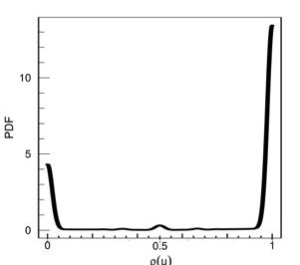
Studi empirici (AGCOM, 2018) mostrano che di fronte ad un fenomeno complesso, ad es. le vaccinazioni in cui sono forti i rischi di disinformazione, i cittadini tendono a polarizzarsi ai due estremi (a sinistra coloro che hanno fiducia nella scienza, a destra i fautori della teoria della cospirazione)
I Like, Post, commenti su Facebook si concentrano ai due estremi a causa dell’effetto illusione della maggioranza, ovvero si comunica solo con coloro che hanno un’opinione uguale alla propria
cospirazione
scienza

Slide 32
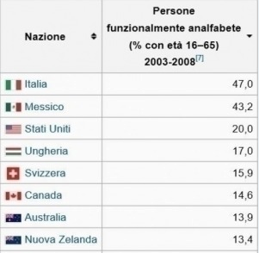
L’uso delle fake-news a fini politici è tanto più efficace quanto più il livello di istruzione funzionale dei cittadini è basso
Molti osservatori hanno sostenuto che le fake news abbiano favorito Trump nelle elezioni presidenziali del 2016: uno studio iniziale mostrava che l’influenza è stata certa, ma solo marginale, mentre quelli più recenti dimostrano il contrario. Invece l’effetto più importante è stato l’aumento della polarizzazione, in cui le fake news rafforzano i gruppi chiusi

Slide 33
DIMENSIONE, TASSO D’ISOLAMENTO E DISTANZA DAI SITI DI FAKE NEWS DEI GRUPPI DI AFFILIAZIONE POLITICA SU TWITTER NEI TRE MESI PRECEDENTI IL DISCORSO DI TRUMP SULL’UNIONE

Slide 34
La post-verità e la disinformazione minano il sistema democratico alla radice, stimolando l’impulsività, l’emotività, la violenza irrazionale invece della pacatezza e della capacità di ragionamento
Fra i sentimenti negativi stimolati dalle fake news c’è l’indignazione, una reazione per un torto o un’ingiustizia subìti cui si associa l’idea di malafede da parte di chi li ha commessi.
Ci si indigna solo con chi commette scientemente un’ingiustizia spacciandola per un alto ideale. Stimolare l’indignazione in politica implica quindi un abbassamento del livello di autocontrollo del target insieme alla squalificazione degli avversari politici, accusati di imbrogliare le carte.

Slide 35
Stimolare l’indignazione è uno strumento molto efficace nell’odierna competizione politica, simile e complementare alla strategia della post-verità, che non a caso ha dato il nome ad un partito in Spagna (“Indignados”) che ha avuto un notevole successo elettorale.
Ma non è nuovo nella storia, e per questo è socialmente ancora più pericoloso. Il suo antenato era, infatti, la capacità di demagoghi, governanti o personaggi pubblici di aizzare la folla contro un certo avversario, spingendola talvolta anche al linciaggio. Esemplare, sul piano storico, il caso degli “untori” accusati di diffondere deliberatamente la peste durante le epidemie
Gli hate-speech più o meno violenti di oggi presenti sul web, innescati da fake, fanno riferimento proprio all’idea di una giustizia sommaria, in cui lo Stato scompare, che però soddisfa gli istinti peggiori dei pescati.
Nella tranquilla Olanda di fine Seicento, gli orangisti riuscirono, con opportuni racconti fake, a far linciare da una folla inferocita il matematico Johan de Witt, che per vent’anni aveva governato il paese con grande senso di responsabilità e moderazione.

Slide 36
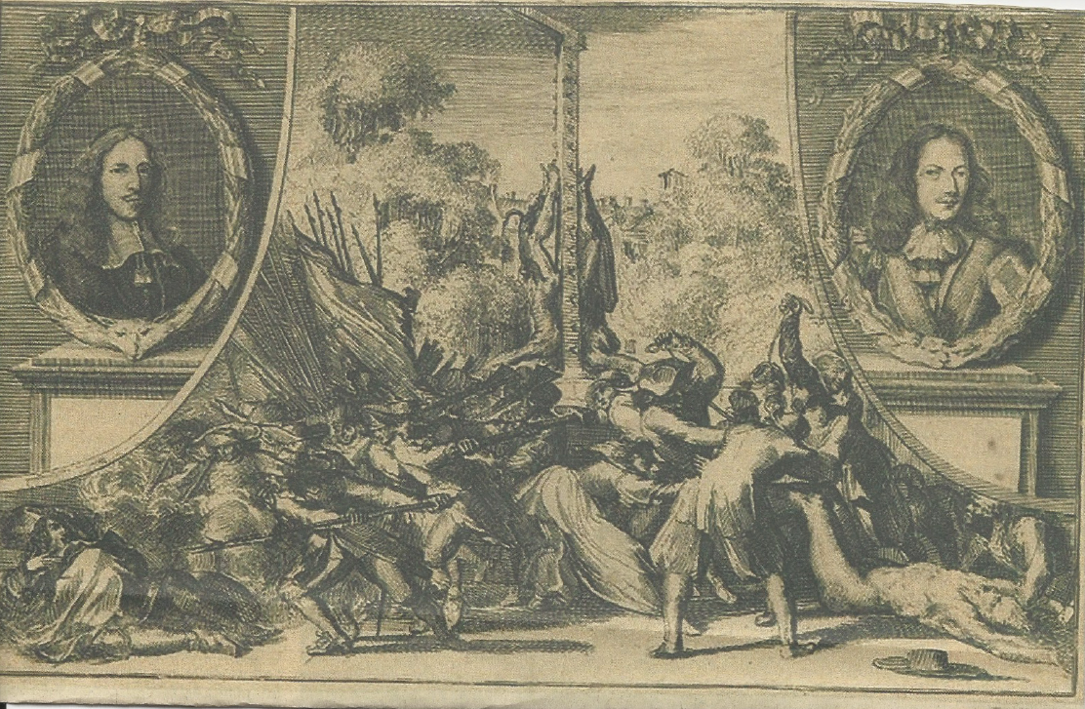
Il linciaggio di Johan e Cornelis de Witt nel 1672 in Olanda da parte della folla aizzata dagli orange

Slide 37
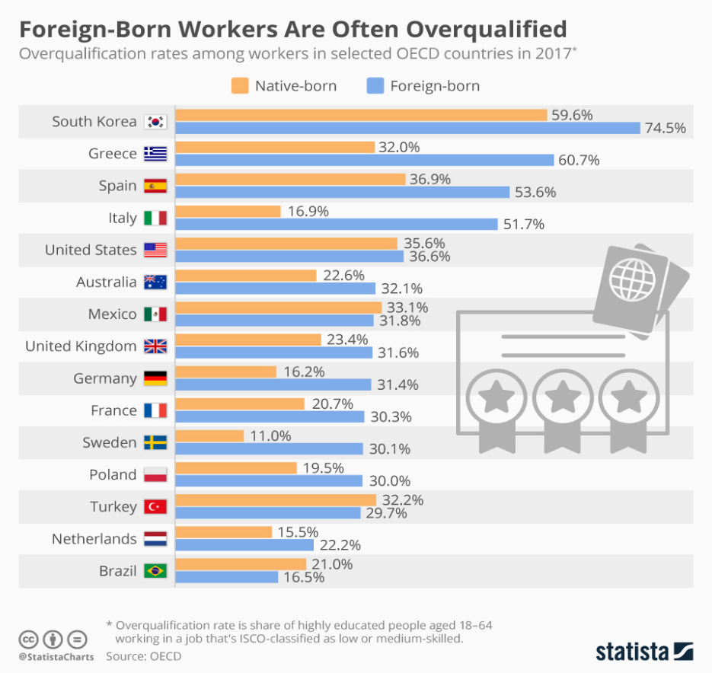
In passato i regimi totalitari hanno spesso utilizzato l’indignazione come strumento per dare consenso alle loro politiche sciagurate. Nel 1940 Mussolini con lo slogan “Demo-Pluto-Giudo” convinse gli italiani ad andare in guerra alleati ai nazisti contro le democrazie europee. Chi erano i nemici considerati responsabili dei mali d’Italia? Purtroppo la storia sembra ripetersi….
La democrazia (ieri FR e UK, oggi l’Unione Europea), il capitale internazionale (la speculazione internazionale), gli ebrei (oggi Soros, l’ebreo nemico dei populisti europei), i migranti
…..una delle vere ragioni economiche della paura degli italiani per i migranti…

Slide 38
Ritorniamo così alla nostra domanda iniziale: la democrazia sul web é sempre migliore di quella tradizionale?
La risposta è no, perché è facilmente manipolabile da chi ha superiori informazioni sulla struttura della rete. Basta infatti che, in occasione della consultazione (primarie sul web), il manipolatore scelga candidati con molti legami nella parte della rete non selettiva per farli vincere. La piattaforma del M5S Rousseau presenta dei seri problemi di trasparenza, segnalati da varie autorità, nazionali e internazionali.
A Roma bastarono 1800 voti on-line per scegliere la Raggi

Slide 39
Il radicamento (primo livello di analisi delle Istituzioni)
Il radicamento: norme, idee, mentalità, convinzioni religiose radicate nel modo di pensare degli individui, difficili da modificare
Esempi:
Mentire è grave colpa nei paesi anglosassoni, comportamento teoricamente censurabile ma tranquillamente accettato nei paesi latini e mediorientali
Moglie e buoi dei paesi tuoi: la società di appartenenza deve essere chiusa per preservare i propri valori
Evadere le imposte non è socialmente riprovevole: scetticismo, disinteresse e distanza nei confronti dello stato, che non è il bene comune, ma un’istituzione estranea e lontana, spesso vessatoria (corollario: ammirazione nascosta per gli evasori: se paghi sei solo un fesso!)

Slide 40
Caso 1° di radicamento istituzionale: confronto fra Cina ed Europa nella nascita e sviluppo delle Istituzioni
I
Fin dal Medioevo gli accordi sociali esistenti fra gruppi erano molto diversi in Cina e in Europa. In Cina, la cooperazione inter-familiare era organizzata attraverso alleanze patrilineari di clan, legati fra loro da un comune antenato. Diversamente, in Europa divennero sempre più importanti forme di associazione fra individui (non necessariamente collegati da parentela) che cooperavano al di fuori della famiglia, le cosiddette corporazioni o gilde.
Tali differenze riflettevano un diverso sistema di valori:
In Cina la tradizione confuciana, incoraggiata dall’autorità imperiale fin dalla dinastia Song (960-1279 d.c.) e da quelle successive, enfatizzava l’adorazione degli antenati e forti legami parentali che promossero strutture familiari allargate, facilitando la cooperazione fra i discendenti da un comune antenato maschio.
In Europa, invece, la Chiesa Cattolica giocò un ruolo decisivo nell’attribuire alla famiglia nucleare la centralità dei legami e nel diffondere un sistema di valori universalistici non collegati alla ristretta cerchia di amici e parenti. Fin dal VI secolo, la dottrina della Chiesa scoraggiava i matrimoni fra cugini e parenti, richiedeva il consenso delle donne al matrimonio, era contraria alle adozioni e ai secondi matrimoni, proibiva qualsiasi forma di poligamia. Emerse il modello matrimoniale europeo, caratterizzato da età avanzata del matrimonio, alto tasso di celibato, neolocalità (nuove coppie sposate non conviventi con la famiglia di origine), consensualità e discendenza bilineare.

Slide 41
Caso 1° di radicamento istituzionale Cina ed Europa
II
In Europa le corporazioni fornivano mutua assistenza, condivisione dei rischi, comuni funzioni religiose, riti collettivi di rafforzamento dell’identità, monitoraggio dei «buoni comportamenti» dei propri membri, funzioni cimiteriali, interventi di risoluzione di conflitti, aiuti all’istruzione, facilitazione del finanziamento di imprese commerciali.
In una corporazione, il comportamento cooperativo richiedeva quindi, a differenza dei clan, procedure formali codificate. Nel medioevo europeo iniziò l’autonomia delle città regolato da norme e codici di condotta, applicate da giudici professionali, giurie e corti. Nelle città le decisioni venivano delegate agli «uomini buoni», ossia a cittadini che avevano una buona reputazione e a «consoli» per l’esercizio del potere esecutivo. Votavano solo i cittadini che pagavano le imposte. Nelle corporazioni la dotazione di beni era fondamentale, e le regole di condotta erano basate sul principio della maggioranza quod omnes tangit, ab omnibus approbari debeat (ciò che tocca tutti deve essere approvato da tutti)
Il feudalesimo europeo prevedeva gerarchie sociali basate sul territorio, non sulle persone; i legami fra vassalli e valvassori consistevano in obbligazioni reciproche (uguaglianza di diritti) che, se non rispettate, davano il diritto di rivoltarsi, che divenne l’antenato del diritto alla resistenza, sancito dalla Magna Charta in Inghilterra nel sec. XIII.
In Cina invece il potere non era basato sulla terra, sempre di proprietà dell’imperatore, ma sulle persone senza obblighi reciproci. L’imperatore sceglieva i magistrati competenti professionalmente (con una sorta di esame di stato), che non potevano esercitare il mestiere sul loro territorio di origine, evitando così fenomeni di nepotismo

Slide 42
Caso 1° di radicamento istituzionale Cina ed Europa
III
La libera circolazione: in Cina non era permesso uscire dal proprio clan, mentre in Europa si poteva scegliere la propria città di residenza, i conventi e le università da frequentare, le corporazioni riguardavano tutti i mestieri. Di conseguenza le corporazioni erano molto più competitive dei clan.
La difesa: fino alla caduta dell’impero romano, Europa e Cina erano governate entrambe in modo centralizzato, ma dopo le invasioni barbariche in Europa iniziò la frammentazione politica ancora oggi esistente, mentre in Cina con la dinastia Song lo stato centrale iniziò a diventare sempre più forte: una capitale di 750mila abitanti, 1 mln di soldati, un gettito di imposte 5-6 volte superiore a quello raccolte all’epoca dell’impero romano nel suo massimo sviluppo. In Cina si affermò lo stato centralizzato, grazie anche al comune pericolo di invasioni dal Nord (i mongoli), mentre in Europa i pericoli di invasione provenivano da più parti, e ciascun nascente stato rafforzò la propria difesa militare, a scapito dell’unità. Gli eserciti nazionali europei nel Medioevo erano composti da poche migliaia di uomini, di gran lunga inferiori ai 40mila soldati che presidiavano le frontiere dell’impero romano.
La geografia: in Cina la formazione dello stato centralizzato fu favorita da una geografia del paese dove la parte rilevante della popolazione abitava fra i due grandi fiumi cinesi, perfettamente navigabili con trasporti ottimi, che favorì una lingua unica, uguali unità di misura e un’omogeneità di razza (Han), mentre in Europa, dove i trasporti e le comunicazioni erano molto frammentati, lingua, usanze e razze rimasero frammentate fra paesi.

Slide 43
Caso 1° di radicamento istituzionale Cina ed Europa
IV
L’istruzione e l’innovazione tecnologica: mentre in Europa c’era, entro certi limiti, una libertà d’istruzione stimolata da corporazioni e Università che incentivavano le innovazioni tecniche [non sempre come vedremo], in Cina l’alta formazione rimaneva prerogativa della corte imperiale, che disponeva di un potere assoluto. La polvere da sparo, che in Europa si diffuse del 13° secolo rivoluzionando le tecniche di guerra, in Cina era stata già inventata nel 1200 a.c.! ma era rimasta segreta e confinata all’uso dei fuochi artificiali. Queste differenze hanno inciso profondamente nella rivoluzione industriale dell’Ottocento, avvenuta nell’Europa occidentale ma non in Cina.
Conclusioni: Le istituzioni degli stati europei si formarono interagendo con due specifiche organizzazioni: la Chiesa cattolica e le città autonome (che includevano le Università), due fattori distintivi che non avevano equivalenti nel resto del mondo. Questo caso dimostra che l’influenza della cultura sulle istituzioni e lo sviluppo economico non nasce direttamente da idee o credenze, ma è sempre mediata da accordi sociali che si diffondono nella società grazie alla loro complementarità con gli specifici tratti culturali e le istituzioni presenti.

Slide 44
Caso 2°di radicamento istituzionale: le cause del differenziale di sviluppo fra nord e sud del mediterraneo
Fino al XIII-XIV secolo il sud Europa e il Nordafrica erano nettamente più ricche delle fredde e isolate regioni del nord Europa. Poi, qualcosa è successo, perché nel nord è esploso lo sviluppo economico mentre nel sud è iniziato un lento declino che non si è mai arrestato.
Milgrom, North e Weingast in un saggio del 1990 formulano l’ipotesi di una diversità nelle regole di funzionamento dei mercati
Nel Nord Europa i mercanti formarono associazioni (le gilde, in Italia chiamate corporazioni) che organizzavano fiere, basate sull’idea di regole chiare di onestà come valore sociale unificante e condiviso.
Chi imbrogliava il partner se scoperto veniva escluso dall’associazione: era la Merchant Law, che divenne, modificata, la Lex mercatoria. La regola era un’istituzione embedded (dura ancora oggi), un incentivo a seguire comportamenti virtuosi per il gruppo.
I

Slide 45
Caso 2° di radicamento istituzionale: il diverso sviluppo di nord e sud del mediterraneo
II
Così nei mercati del Nord Europa il numero delle transazioni, il commercio e la ricchezza iniziarono a crescere, le gilde ad operare all’estero e a creare quelli che sarebbero diventate le compagnie delle Indie e, più tardi gli imperi coloniali.
Nei paesi del Mediterraneo del sud invece il commercio avveniva nel suq, il quartiere del mercato, dove le istituzioni vigilavano affinché non avvenisse alcuna forma di violenza (ancora oggi i mercati nei paesi arabi sono sicurissimi), ma c’era e c’è ancora oggi piena libertà d’imbrogliare, di “farsi furbi”, di divertirsi e di fare meno fatica possibile: queste regole embedded non massimizzano il numero delle transazioni
Pagano (1989) Trading Volume and Asset Liquidity ha sistematizzato il concetto di massa critica del volume di transazioni affinché un mercato sia sufficientemente liquido: disponga cioè di quantità offerte e domandate sufficienti per ben funzionare.
La massa critica, quindi, anche se non intenzionale, era l’obiettivo dei mercati Nordeuropei, ma non di quelli del Sud.
E’ invece cruciale nei mercati digitali: Google deve la sua potenza all’elevatissimo numero di transazioni derivanti dalle aste per le inserzioni pubblicitarie

Slide 46
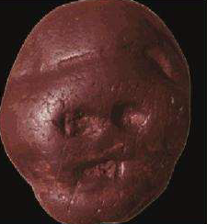
Il ruolo della religione
I
La spiritualità preesiste all’Homo Sapiens: questo sasso, chiaramente il simbolo di un viso, è stato trovato accanto allo scheletro di un ominide di 1,7 milioni di anni
Max Weber, nella sua opera L’etica protestante e lo spirito del Capitalismo è stato il primo a teorizzare il legame fra religione e sviluppo economico: rispetto alla religione cattolica, più portata alla contemplazione del divino, quella protestante prevede che il credente realizzi la propria fede attraverso le opere.
Questa tesi è verificata sul piano storico-economico: nei paesi dove convivono cattolicesimo e religione riformata, come il Belgio, l’Olanda o Irlanda del Nord, le comunità protestanti sono effettivamente più ricche ed economicamente più dinamiche di quelle cattoliche.
Perché gli ebrei hanno successo nell’economia? La tesi tradizionale è che, essendo stato loro interdetto dalla Controriforma l’esercizio di determinate professioni, gli ebrei si sono rifugiati nel commercio, nell’artigianato e nelle attività bancarie, tipiche delle comunità urbane istruite.

Slide 47
Il ruolo della religione
II
Botticini e Eckstein (2012), mostrano che la specializzazione degli ebrei in tali attività preesisteva ai divieti loro imposti dai monarchi cattolici. I due autori ritengono che, poiché le religione di Abramo richiede capacità di leggere la Torah e, se si vuole diventare rabbino, produrre un’interpretazione originale delle sacre scritture, il capitale umano della comunità israelitica – maggiore istruzione e apertura mentale dei suoi membri – si è accresciuto più che nel resto delle società. D’altro canto la cultura scientifica e letteraria prodotta dagli ebrei ha dominato la scena mondiale negli ultimi due secoli (Einstein, Hoppenheimer, Freud, Marx, Proust)
Un recente studio (Crowe, 2009) ha provato a misurare l’effetto sul mercato delle preferenze religiose o confessionali, ovvero di fenomeni di radicamento sulle transazioni immobiliari. La religione evangelica millenarista (basata sull’idea delle fine del mondo prossima ventura) può influenzare significativamente i prezzi di certi beni d’investimento. Nel 2001 subito dopo l’attentato delle Twin Towers a New York, negli USA e in altri paesi industrializzati si è osservato un calo della domanda di case perché l’attacco è stato percepito come serio elemento di crisi, tale da scoraggiare gli investimenti, ma in quelle aree dove la presenza degli evangelici è più elevata, i prezzi subito dopo l’11 settembre sono rimasti inalterati o sono addirittura cresciuti. Perché? La spiegazione è che per gli evangelici l’episodio delle Torri Gemelle è, a differenza delle altre confessioni, un fenomeno positivo, ossia un inizio di fine del mondo, dunque il compimento desiderato di ritorno a Dio.

Slide 48
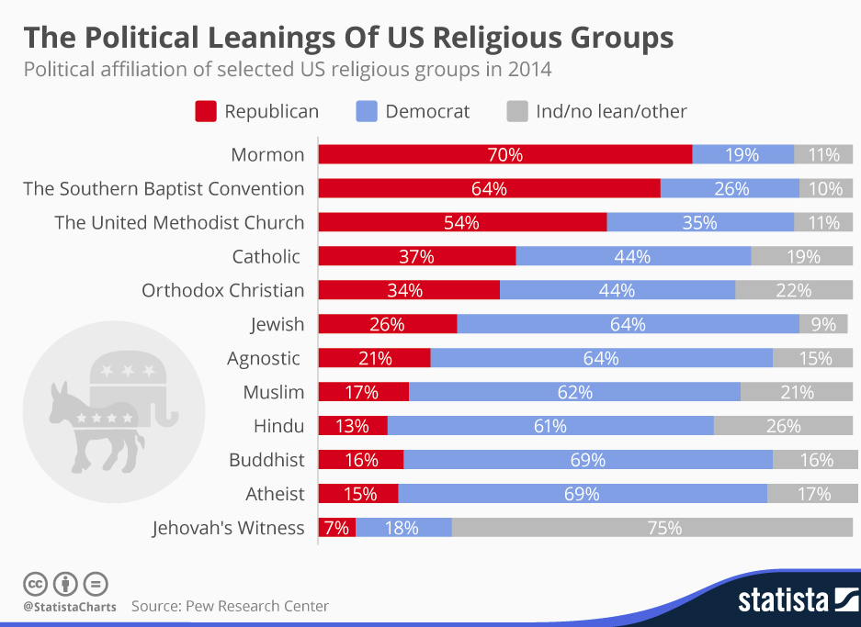

Slide 49
Parcheggiare in doppia fila è antisociale
Un lavoro di Adam, Drichoutis, Georgoula e Kammas (Should I double park or should I go? The effect of political ideology on collective action problems, 2015) ha studiato, con un’indagine sul campo, il rapporto fra l’uso di lasciare l’auto in seconda fila per strada nella via commerciale più trafficata della città di Ioannina in Grecia e l’orientamento politico degli automobilisti.
Il parcheggio in doppia fila è un tipico comportamento collettivo antisociale, caratteristico dei paesi del Sud Europa (da Roma in giù è drammatico!).
I risultati mostrano che i cittadini (ordinati secondo una scala da o a 10) che si dichiarano all’estrema destra o all’estrema sinistra mostrano una maggiore propensione al parcheggio in doppia fila. Gli autori interpretano questo risultato alla luce del rapporto fra stato e mercato: i partiti di estrema destra e sinistra sono favorevoli ad un intervento forte dello stato, ma in assenza di un efficace monitoraggio (i vigili per indolenza o per corruzione non reprimono il fenomeno) non internalizzano nei loro comportamenti il costo sociale delle loro azioni. Al contrario i cittadini più favorevoli a soluzioni di mercato ne tengono conto anche in assenza di monitoraggio (ovvero, sono più civili)

Slide 50
Esempi di valori sociali condivisi negativi (radicamento)
in Italia la furbizia è considerato un valore sociale positivo importante, prevalente rispetto all’onestà o al rispetto della legge: qualsiasi cosa è accettabile pur di non essere considerati scemi o ingenui. Ciò comporta una forte predisposizione all’evasione fiscale e all’elusione delle leggi
nei paesi di cultura protestante la menzogna è considerata una grave violazione delle regole di convivenza civile: Clinton fu messo sotto accusa non per ciò che aveva fatto con la stagista, ma perché aveva mentito. Nei paesi latini mentire è invece considerato comportamento normale, socialmente accettato e comunque legittimo
in alcuni paesi o società tradizionali (anche nel sud), la vendetta è considerata un valore sociale da rispettare e applicare, (il suo corollario, l’onore) più importante della ricchezza

Slide 51
Esempi di valori sociali condivisi negativi (radicamento)
Le norme che risolvono i problemi di azione collettiva e generano fiducia all’interno della famiglia ma non all’esterno (fra famiglie, classi sociali o gruppi etnici) spesso impongono esternalità negative ai non membri di tali gruppi (Keefer, 2002)
in alcune società (indiani d’America) l’apparenza sociale è importante. Tutte le tribù si incontravano una volta l’anno per celebrare il Potlach, una festa con consumi smodati in cui l’obiettivo è mostrare la propria ricchezza anche quando non c’è (qualcosa di simile avviene oggi quando cittadini a basso reddito organizzano costosissime e sfarzose feste di matrimonio contraendo mutui onerosi)
nell’antico Medio Oriente preesistente all’Islam l’autodistruzione personale é un mezzo di riscatto dalla vergogna sociale

Slide 52
+
Per la mentalità occidentale chi compie azioni che nuociono sia a sé stessi che alla collettività é considerato un cretino
Vantaggio per gli altri
santi
geni
-
0
+
Vantaggio personale
cretini
opportunisti
fonte: Carlo Maria Cipolla
-

Slide 53
Nel mondo islamico tradizionalista l’autodistruzione personale è un mezzo di riscatto dalla vergogna sociale (kamikaze che inneggiano alla jihad, ovvero alla guerra santa contro gli infedeli).
Questa mentalità è un tipico valore oggi ancora profondamente radicato nella mentalità di alcuni musulmani radicali, ma é preesistente all’avvento dell’Islam.
Kapuscinski, giornalista inviato nel terzo mondo e scrittore, cita Erodoto che riteneva assai diffusa nella cultura del Medio Oriente antico (Persia, Assiria, Babilonia, Israele) la mentalità secondo la quale un uomo umiliato nella sua dignità può riscattare questa bruciante vergogna solo con un atto di autodistruzione. Mi sento segnato, quindi non posso vivere con questo marchio impresso sul volto. Erodoto racconta che il re Dario assediava inutilmente Babilonia, e gli assediati si facevano beffe dei Persiani, che si sentivano umiliati. Per salvare la faccia Zopiro, principe dell’élite nobile persiana, se la cambia mutilandosi il naso e le orecchie. Il re, che non capisce, gli domanda perché l’avesse fatto[continua]

Slide 54
[prosegue] Zopiro si presenta sotto le mura di Babilonia e chiede di essere ricevuto dal re. Gli racconta di essere stato torturato da Dario, e di poterli aiutare. Li convince a fare una sortita dalle mura, dove li attende una schiera di soldati persiani, che lui ha volutamente scelto fra i meno abili. I babilonesi li massacrano facilmente, accrescendo la credibilità di Zopiro. Nuova sortita dove i babilonesi si trovano nuovamente i meno preparati fra i soldati persiani e li sbaragliano. Forte del successo ottenuto, Zopiro è nominato comandante della difesa di Babilonia ma, al successivo attacco, ordina questa volta di aprire le porte della città, da dove penetra l’intero corpo scelto dei persiani, che così conquistano la città. Il sacrificio di Zopiro, che si è automutilato, si è trasformato in vittoria per i Persiani.
Qualcosa di simile vale anche per Israele, con il detto “Muoia Sansone e tutti i Filistei”
Zopiro e Sansone riescono con la loro azione a trasformare il cretino in santo (martire). E’ quello a cui aspirano gli attuali kamikaze, umiliati dallo strapotere economico e sociale del mondo infedele in cui sono costretti a vivere da immigrati malvisti. Ma, come tutti i terroristi, restano cretini e, soprattutto per noi, incomprensibili.
Ryszard Kapuscinski, In viaggio con Erodoto

Slide 55
Concetto di familismo amorale, originariamente sviluppato da Banfield in The Moral Basis of a Backward Society (1958) che descrive uno studio sul campo nell’Italia meridionale:
Assenza di morale pubblica, dove i principi e le categorie del bene e del male rimangono, e vengono applicati, solo e unicamente nell'ambito dei rapporti familiari (“i panni sporchi si lavano in famiglia”)
Caratteri sociali del familismo amorale secondo Banfield:
• nessuno persegue l'interesse della comunità, a meno che ciò non torni a proprio vantaggio. I vantaggi materiali di breve periodo sono il solo motivo d'interesse per la cosa pubblica
• Soltanto i funzionari si occupano della cosa pubblica, perché sono pagati per questo. E’ anormale e sconveniente per un privato cittadino interessarsi seriamente di politica
• Manca qualsiasi forma di controllo sull'attività dei pubblici ufficiali, poiché questo compito spetta solo alla gerarchia burocratica

Slide 56
Caratteri sociali del familismo amorale (segue)
Si agisce in violazione alla legge ogni qual volta si ritiene di restare impuniti
• Chi riveste una carica pubblica accetta buste e favori, se riesce a farlo senza avere noie, e comunque la comunità non ha dubbi sulla sua disonestà
• I deboli sono favorevoli a un sistema in cui l'ordine sia mantenuto con le maniere forti (teoria del buon sovrano dal polso fermo)
• Sono assenti connessioni tra principi politici (cioè l'ideologia) e comportamenti concreti nei rapporti di vita quotidiani
• Non ci sono né leader, né gregari. Nessuno prende l'iniziativa di proporre una linea di azione e persuadere gli altri, perché il gruppo non si fida di lui
• Il voto serve ad ottenere il maggior vantaggio possibile a breve scadenza
• Ci si oppone a qualsiasi misura che migliori il benessere dei vicini senza migliorare anche il proprio: si preferisce peggiorare il loro benessere perché sono antagonisti diretti (es. il comune o la frazione vicini)
• Sebbene gli elettori siano disposti a vendere i loro voti, non esiste una stabile e solida macchina politica
• I funzionari di partito vendono i loro servizi al miglior offerente. La loro facilità a passare da una parte all'altra può spiegare gli sbalzi nei risultati elettorali (es elezioni politiche in Sicilia nel 2008)

Slide 57
Banfield sostiene che alla società familistica amorale non si applicano criteri morali: tutto è ammesso, non è presa in alcuna considerazione l’obiettivo di accumulare fiducia e credibilità sociale
Quando il familismo amorale si coniuga con l’arretratezza
In alcune zone rurali interne della Ciociaria (Anagni e Fiuggi) la realtà culturale e sociale è molto arretrata, sia per le dinamiche legate alla terra (vige di fatto il maso chiuso) ma anche per l’endemia del gozzo ipotiroideo da carenza di iodio. La tiroide quando non funziona bene rende il soggetto meno reattivo, senza spirito critico, più facilmente manovrabile e accondiscendente. Diverse famiglie contadine non gradiscono che i loro figli vengano curati dal gozzo perché “quello mi lavora meno, vuole andare al cinema, protesta” [testimonianza di un medico condotto che opera in zona]
“La morale del popolo italiano è soprattutto una morale familiare. Nell’ambito della cerchia familiare, ogni membro aiuta l’altro con inconscio eroismo, accettando come un dovere anche il più grande sacrificio. (...) Ma la morale sociale è rilassata. Il governo è considerato come qualcosa di estraneo e ostile al popolo”. Gaetano Salvemini, La mentalità degli Italiani, 1928
Ichino e Alesina (2009) usano l’esempio del tipico comportamento socialmente amorale: “cucine linde e cartacce per strada”

Slide 58
L’individuo che non si fida degli altri coopera solo se vige un sistema di regole formali e di regolazioni, che però debbono essere negoziate, condivise, discusse e applicate, talvolta con mezzi coercitivi. Questo apparato legale, che funziona da sostituto della fiducia, implica la presenza di forti costi di transazione. Una diffusa diffidenza in una società impone una sorta di tassa su tutte le attività economiche, che le società dove è diffusa la fiducia non debbono pagare. Francis Fukuyama, Trust (1995).
Bisin e Verdier (2017) sostengono che le dinamiche culturali ed istituzionali sono interrelate fra loro, ma che in alcuni casi l’interrelazione conduce ad equilibri positivi per lo sviluppo economico, in altri no.
La dinamica fra cultura e istituzioni mostra proprietà non ergodiche, in cui fatti iniziali condizionano gli eventi successivi (vedi la path dependence, nelle slides n.3).
Cruciale, in ogni caso, è la dotazione del cosiddetto capitale sociale

Slide 59
Diverse definizioni del concetto di Capitale Sociale
“aggregato delle risorse effettive e potenziali legate al possedere una durevole rete di relazioni, più o meno istituzionalizzate, basate sul reciproco riconoscimento” (Bordieu 1986)
“le reti relazionali, le norme e la fiducia reciproca che consentono ai membri di una comunità di agire assieme in modo più efficace nel raggiungimento di obiettivi condivisi” (Putnam 1995)
“l’insieme di norme e regole non codificate e condivise che permettono ai membri di un gruppo di cooperare l’uno con l’altro” (Fukuyama ,1995)
“reti associate a norme, valori e intese condivise che facilitano la cooperazione all’interno o tra i gruppi”(OCSE, 2001)
“cooperazione, partecipazione, interazioni sociali e fiducia collettiva” (Alesina e Giuliano, 2013)

Slide 60
Alesina e Giuliano (2013) hanno studiato le interazioni esistenti fra la cultura (intesa in senso ampio) e istituzioni e forniscono due diverse e complementari definizioni di cultura:
Convenzioni sociali e mentalità dei cittadini che sostengono equilibri di Nash come punti focali nelle interazioni sociali ripetute. Es. pagare le tasse
Trasmissione alle generazioni successive delle preferenze in materia sociale (le “regole tombali”) : come comportarsi in assenza di informazioni di contesto. es. negare sempre (tipico del Sud Italia), oppure essere sempre onesti, in pace con la propria coscienza anche a rischio personale (es. gen. Dalla Chiesa, Pio La Torre, Matteotti, oggi Regeni)
Livelli di cultura sociale
Punto focale
% dei cittadini che paga le tasse

Slide 61
Alesina e Giuliano ritengono che il livello di cultura sociale sia misurabile con opportune variabili che incorporano sia la mentalità (embedded, ossia persistente nel tempo) sia le preferenze (che invece si evolvono rapidamente nel tempo)
Utilizzano diversi parametri di valutazione, quali la fiducia, l’individualismo, la moralità generalizzata o assente, le “famility ties”, ovvero l’importanza della famiglia e delle sue regole
La fiducia come bene sociale è essenziale per il funzionamento dei mercati finanziari (Guiso, Sapienza e Zingales) se manca anche la loro qualità scende e le istituzioni finanziarie non funzionano (vedi Consob e Corte dei Conti, che si accorgono del problema e intervengono solo quando l’abuso è già avvenuto)
Nannicini (2012) ha misurato con un modello econometrico che in Italia i politici condannati vengono rieletti con minore frequenza nelle circoscrizioni dove il capitale sociale è alto, e con uguale se non maggiore frequenza dove è basso

Slide 62
Bartling, Fehr e Huffman (The Causal Effect of Trust, 2018) hanno dimostrato con gioco ripetuto attraverso esperimenti che la fiducia ha un forte effetto sull’efficienza delle interazioni umane. Se i principali (decisori) ritengono che gli agenti siano persone di cui fidarsi, si può raggiungere un equilibrio unico efficiente, ma se vi sono equilibri multipli l’efficienza viene meno.
L’ambiente istituzionale diventa dunque decisivo nel determinare se l’effetto fiducia è persistente e stabile oppure transitorio e temporaneo.

Slide 63
Acemoglu e Robinson (2012) distinguono due tipi di istituzioni politiche presenti nella storia:
le istituzioni estrattive, in cui un gruppo ristretto di individui al potere riesce a sfruttare marxianamente il resto della popolazione (es. gli oligarchi russi, che grazie alla fedeltà al capo Putin sono diventati per pochi denari proprietari delle imprese petrolifere dello Stato russo)
le istituzioni inclusive, in cui essendo molti individui coinvolti nel processo decisionale delle istituzioni, l’estrazione di rendite da parte del gruppo ristretto al potere è attenuato o annullato
Per i due autori, lo sviluppo economico di un paese richiede un sistema istituzionale sufficientemente accentrato per fornire servizi pubblici di base essenziali: giustizia, rispetto dei contratti e istruzione.
Se tali funzioni sono svolte, le istituzioni inclusive stimolano innovazione e sviluppo, ma anche quelle estrattive possono generare crescita: questa è possibile solo se la produzione è lontana dall’efficienza (le istituzioni estrattive non generano efficienza perché non innovano)

Slide 64
L’amoralità pubblica si esprime anche in termini architettonici:
nei paesi dove c’è morale pubblica ed alto capitale sociale, le case sono ben tenute esternamente, dalle finestre si può vedere la vita dentro (ma gli interni sono spesso “minimali”, con pareti in legno, gesso o cartone), e si generano esternalità positive sulla gradevolezza urbana
nei paesi dove non c’è morale pubblica e il capitale sociale è basso, l’esterno delle case è mal tenuto, spesso neanche intonacato (vedi Calabria), ma gli interni sono invece sempre perfetti: rubinetti di pregio, maioliche, marmo e pavimenti di qualità. Spesso dall’esterno è impedita la vista dell’interno: alti muri, finestre oscurate o specchiate, metafora della lontananza dei potenti (e dei politici) dai cittadini
es. in contrasto: la Casa Bianca, che è semplice, modesta e sempre visitabile vs il Quirinale, austero, ricco, inavvicinabile (ma gli ultimi Presidenti fanno sforzi….) le case dei politici: semplici come le nostre o fortezze ricchissime inespugnabili

Slide 65
Effetti perversi sulle giovani generazioni del familismo amorale
Non essendovi accumulazione di capitale sociale, manca la fiducia dei cittadini, che non si aspettano di trovare nella comunità o ricevere dalle istituzioni risposte ai propri bisogni: la domanda rimane interna alla famiglia, più o meno allargata fino a diventare clan, che diventa lei produttrice di beni e servizi sostitutivi:
i figli restano a casa oltre il termine degli studi (o peggio, i 2,2 mln di giovani che non lavorano e non studiano, a Roma sono 70mila)
alla famiglia si chiede appoggio per cercare lavoro o aiuto se lo si perde
nella famiglia si trova l’aiuto per gli anziani, complemento dell’assicurazione sociale

Slide 66
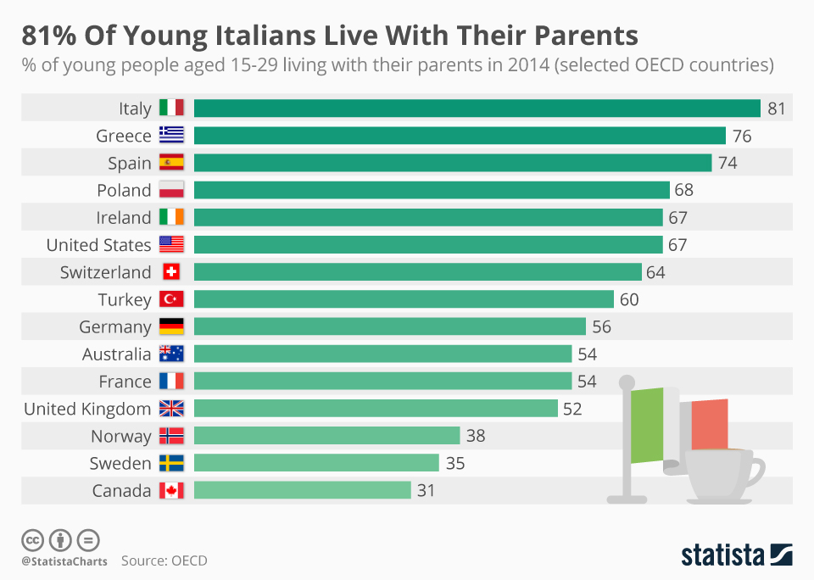

Slide 67
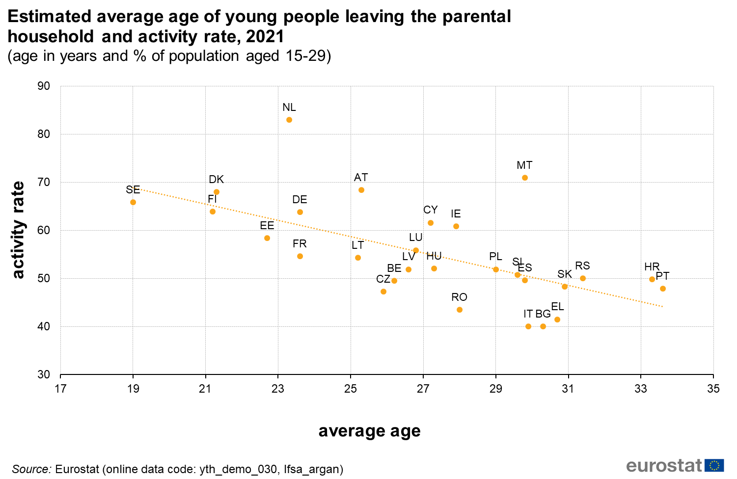

Slide 68
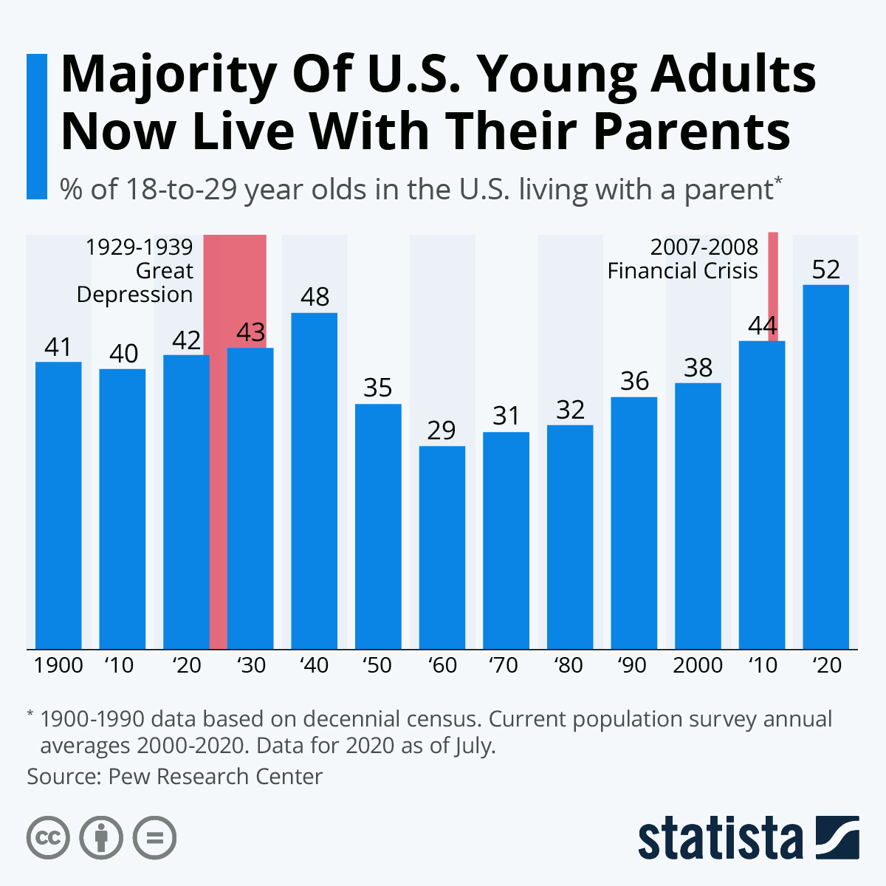

Slide 69
Famiglia, un termine polisemico:
Che cosa è per voi una famiglia:
È il nucleo di base composto da una coppia e da eventuali figli,
oppure
E’ un nucleo formato da coppia con figli, nonni, cugini e parenti vari (ovvero un clan)?
Economicamente, la famiglia è il nucleo di base. Se si vuole realmente aiutare la famiglia, va incentivata la creazione di nuovi nuclei familiari, non sussidiare le famiglie di origine dei giovani (più ricche), che non amano che i figli si stacchino da loro
Politiche che supportano la famiglia nucleare (neolocalità) sono compatibili con la creazione di capitale sociale
Politiche di supporto alla famiglia allargata (com’è avvenuto in Italia con pensioni e prestazioni sociali più che generose o titoli pubblici a tassi d’interesse elevati che hanno avuto come beneficiari esclusivi gli anziani) scoraggiano la formazione del capitale sociale, perché tutto rimane all’interno della famiglia allargata

Slide 70
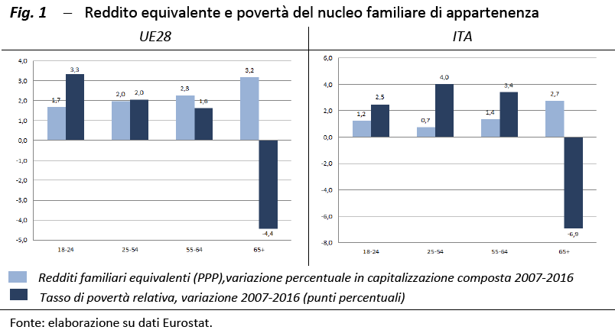
In Italia e in Europa i più poveri sono i giovani
Ufficio Parlamentare di Bilancio, 2018

Slide 71
Dove c’è familismo amorale si crea un atteggiamento di chiusura verso le strutture sociali più allargate, che è indice di comportamento secondo cui pubblico e politica sono un affare privato, e non esistono conflitti di interesse
Simbolicamente, questo modo di pensare riporta alla monarchia, dove il re “può fare quello che vuole” perché è stato nominato da Dio, ovvero tutelare liberamente i propri interessi personali
Nei paesi arabi, circolava una battuta, attribuita a Gheddafi, secondo il quale “dopo trent’anni di governo, avrò pure il diritto di nominare mio figlio Presidente”

Slide 72
La distinzione socialmente condivisa fra pubblico e privato nasce con le rivoluzioni francese ed inglese (soprattutto la seconda, la Glorious Revolution), che hanno dato vita alla democrazia, nata da rivoluzioni violente
Psicologicamente nei paesi rivoluzionari il trapasso da un ordine ad un altro è effettuato attraverso il parricidio, in cui il figlio o i figli uccidono il padre e innovano la società e le sue regole, creando nuove forme di produzione e accumulazione
Nei paesi familisti amorali (dove non si fanno mai rivoluzioni) il trapasso avviene invece attraverso il fratricidio, in cui ci scontra per ottenere la fetta più grande dei beni paterni, ma si rimane in ambito di pura redistribuzione
L’Italia non è paese di rivoluzioni, ma solo di sommosse, dove il proprio interesse immediato del rivoltoso prevale senza vedere le conseguenze sul futuro (A. Gramsci)

Slide 73
Nelle società dove vige il familismo amorale, la classe politica locale viene selezionata non in base alla capacità di costruire capitale sociale e al merito, ma a quella di ottenere vantaggi particolari dallo stato e dalle istituzioni pubbliche (vedi il Sud Italia)
Chi li ottiene si rafforza, generando un circolo vizioso in cui il basso capitale sociale si trasforma in alto capitale politico: si forma una classe di politici camerieri
Uno degli ultimi esponenti della DC romana, Vittorio Sbardella, era chiamato il bombolaro perché il suo primo lavoro era di distribuire bombole del gas agli utenti. Divenne autista di un alto esponente del partito e da quella posizione “invidiabile” (ascoltava attento le conversazioni private del suo capo), dopo che il suo datore di lavoro lasciò la politica, riuscì a diventare il capo del partito romano
Il deficit di capitale sociale influenza le modalità di trasmissione ereditaria, che la politica non sa più risolvere: il capitalismo familiare spinge verso una perdita di italianità delle imprese (esattamente come nel medioevo gli stati italiani erano spesso governati da potenze straniere)

Slide 74
Il familismo amorale disincentiva la formazione di una classe politica competente e capace, perché prevale sempre la scelta basata sull’appartenenza al clan, al partito (più o meno occulto) e alla fedeltà al capo (dove peraltro è alto il rischio di tradimento: vedi Fini, Fitto, Alfano o Renzi, leggere Luisa Sanfelice di Alexandre Dumas)
la legge di Rèpaci: chi viene nominato ad incarichi pubblici senza essere competente eviterà con assoluta certezza di circondarsi di collaboratori tecnicamente preparati
Leonida Rèpaci era un intellettuale toscano del periodo fascista che andò a trovare il Ministro dell’Interno Bottai suo amico e che gli chiese se era vero che il duce, bravissimo, si circondasse ugualmente di collaboratori altrettanto competenti.
Alla risposta positiva del Ministro, Rèpaci incalzò domandando se questi collaboratori a loro volta scegliessero personale competente.
Alla nuova risposta positiva si domandò: ma come mai allora il Prefetto di Firenze è un deficiente? (in realtà disse t.d.c.)

Slide 75
Conclusioni: il nesso causale esistente fra familismo amorale e deficit di capitale sociale è di complessa determinazione:
manca la fiducia nelle istituzioni perché si ricorre troppo alla famiglia
oppure
la famiglia è il rimedio alla mancanza di istituzioni efficaci?

Slide 76
Metodi di Governance privata delle transazioni:
hanno la finalità di ovviare all’inefficienza del dilemma del prigioniero
Dixit (2009) distingue sistemi:
unilaterali
a due parti
a tre parti
1. Metodi Unilaterali
operano sui valori interni (psicologici, etici, religiosi, ecc. tipici del primo livello delle Istituzioni, ossia il radicamento) del potenziale opportunista, sono regole diffuse chiamate anche pro-sociali che consolidano il sistema specie se accompagnate da norme effettive (formali o informali) di punizione del deviante che non coopera
es. gettare la carta per terra: in Italia lo si fa senza problema, in Svizzera si rischia l’umiliazione sociale (in inglese, stigma) e quindi non lo fa nessuno

Slide 77
La condivisione delle norme pro-sociali implica grandi benefici per il sistema economico:
genera un equilibrio non attaccabile da comportamenti individualisti interessati ad un superprofitto, ulteriormente rafforzato da strategie più o meno intenzionali dei “forti reciprocatori”
Reciprocatori = soggetti che offrono a terzi comportamenti cooperativi ma che si aspettano in cambio lo stesso trattamento; osservati durante gli esperimenti economici
Comportamenti coerenti con norme pro-sociali vengono sviluppati durante le fasi di crescita, di educazione ed istruzione degli individui. Esperimenti recenti di neuroeconomia mostrano che fino a circa 8 anni gli individui si comportano in modo individualista, per poi sviluppare significativi sentimenti di uguaglianza che verranno istillati nella sua coscienza se e solo se vigono sistemi di norme pro-sociali

Slide 78
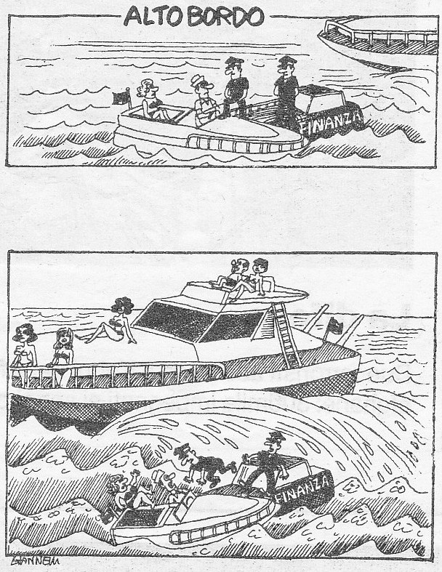
Quando le norme pro-sociali sono assenti
Nella vignetta di Giannelli del Corriere della Sera (ottobre 2009, c’è un doppio messaggio (il primo è Berlusconi e le escort d’alto bordo), ma qui ci interessa solo il secondo, ovvero che lo stato tormenta i piccoli e lascia stare i grandi, in altre parole in materia fiscale (la Finanza) non è equo, né nessuno lo biasima per questo.
In USA invece chi evade il fisco è considerato un criminale antipatriottico sia dalla sinistra che dalla destra (ma Trump fa eccezione), mentre in Italia solo un furbo da imitare appena possibile

Slide 79
2. Metodi a due parti = sistemi che cercano di ovviare all’opportunismo attraverso meccanismi basati su relazioni fra singoli
Sono incluse le relazioni bilaterali all’interno di gruppi o comunità più o meno ampi
1. La fiducia generata dal gioco ripetuto
Il metodo più noto è quello della reiterazione del gioco che può risolvere il dilemma del prigioniero. Milgrom-Roberts analizzano la fiducia in termini di interazione strategica di gioco, in cui un soggetto è il concedente della fiducia e l’altro è il decisore, che può onorare o non onorare la fiducia eventualmente accordatagli

Slide 80
se
V = vantaggio per le parti derivante dall’effettuazione della transazione
L = perdita del concedente che si è fidato se il decisore non onora
G = guadagno del decisore derivante dal non onorare la fiducia accordata
 | DECISORE
CONCEDENTE | Onora la fiducia | Non onora la fiducia
Si fida | V,V | L, V+G
Non si fida | 0,0 | 0,0
Se il gioco è ad un solo colpo, l’equilibrio di Nash è = 0,0 perché essendo V, L, G > 0, al concedente conviene non fidarsi perché si espone al rischio di perdita

Slide 81
Se a più colpi, V diventa V*n, e se V*n>G, al concedente conviene onorare la fiducia, e per ciascuno dei due soggetti si crea l’opportunità di punire l’altro (al turno successivo), se questo devia dal comportamento cooperativo
Un esempio di transazione ripetuta (o accordo prolungato) nel tempo è quello che si stabilì durante la prima guerra mondiale sul fronte francese: gli artiglieri delle prime linee tedesche e britanniche si erano tacitamente accordati per non arrecarsi reciprocamente danni eccessivi.
Per mantenere vigente l’accordo le due linee usavano colpire bersagli convenzionali posti nella terra di nessuno, in cui ciascun tiratore mostrava la propria abilità nel centrarli, segnalando così che, se avesse voluto, avrebbe potuto rivolgere il tiro di precisione sul nemico, ma che tale strategia veniva deliberatamente esclusa.
Il tacito patto fu scoperto dai comandi militari solo dopo qualche mese di “civile convivenza”.

Slide 82
Nei giochi ripetuti c’è però una debolezza: se il decisore sa quando il gioco avrà termine gli ritorna conveniente abusare all’ultimo colpo, perché il concedente non avrà modo di vendicarsi
Talvolta capita che gli inquilini disonesti non paghino l’affitto dell’ultimo mese o portino via accessori della casa in affitto, perché sanno di andare via e che all’affittuario costerebbe tanto tentare di recuperare l’affitto di un solo mese: la caparra iniziale ha proprio la funzione di disincentivare questo rischio di comportamento opportunista
Ronald Reagan, Presidente USA negli anni Ottanta, amava citare questo proverbio mai passato di moda: “Fidati, ma verifica sempre”

Slide 83
2. La trasmissione dell’informazione nel gruppo
I rapporti bilaterali avvengono quasi sempre all’interno di gruppi, in cui è rilevante la diffusione dell’informazione sui comportamenti opportunisti tenuti da singoli membri
Se A imbroglia P perché ritiene di avere poche probabilità di incontrarlo di nuovo in futuro, si aspetta anche di incontrare altri membri del gruppo, ovvero P₁ o P₂ che potrebbe ugualmente imbrogliare
Se però P₁ e P₂ vengono a conoscenza dell’imbroglio che A ha perpetrato nei confronti di P, potrebbero sanzionarlo o escluderlo, e ciò per A costituisce un incentivo a non imbrogliare P

Slide 84
Tuttavia i canali di comunicazione (ossia l’info sull’onestà dei membri) diventano più deboli all’aumentare della dimensione e finalità del gruppo (es. chiacchiere di paese assenti nelle grandi città)
A
P
si ipotizzi che le distanze socioeconomiche e/o geografiche del gruppo siano rappresentate dal seguente cerchio, la cui dimensione è quella critica: la dimensione del gruppo è tale per cui A è in posizione di indifferenza fra imbrogliare o meno P

Slide 85
Se aumenta la dimensione del gruppo, la probabilità che l’abuso di A venga comunicato ai vicini < 1
P₁ e P₂ sono posti alla stessa distanza che P aveva da A, ma ora ci sono nuovi membri nell’arco P₁ - P₂
A
Per i nuovi membri, la probabilità di arrivare a conoscere se A ha imbrogliato qualcuno è quindi <1.
Ecco il senso economico del proverbio “Moglie e buoi dei paesi tuoi”
P
P₁
P₂
nuovi membri

Slide 86
3. Metodi a tre parti = quando soggetti terzi esterni alla transazione diretta fra le parti forniscono governance (e quindi tendono a diventare istituzioni)
Esempi: arbitrati, agenzie di rating, mafia
caratteristiche economiche del metodo: trasforma il gioco del dilemma del prigioniero ad un solo colpo in due giochi ripetuti con un soggetto terzo
Il soggetto terzo può:
agire attraverso regole o leggi formali o informali
fornire informazioni
applicare sanzioni ai trasgressori del patto di cui si fa garante, nel caso della mafia attraverso la violenza
ha interesse e remunerazione propri: la sua onestà non è quindi automatica. Il suo profitto ha un intervallo utile, deve essere sufficientemente alto per mantenerlo onesto, sufficientemente basso per evitare che le parti rinuncino ad utilizzarlo (si dice che l’esplosione di tangentopoli fosse dovuta a stecche del 20-30%)

Slide 87
Gambetta (1993) definisce la Mafia proprio come Third party enforcer:
Esempio dell’allevatore che vende animali al macellaio: il primo è tentato di vendere solo animali di cattiva qualità, il secondo sapendolo è tentato di non pagarlo. Arriva Peppe il mafioso e garantisce che la transazione vada in porto. Ciò avviene perché mancano le norme pro-sociali condivise (vergogna o colpa per l’imbroglio commesso, soddisfazione per essersi comportati bene)

Slide 88
 | Giocatore 2
Giocatore 1 | rispetta accordo | imbroglia
rispetta accordo | H,H | L,W
imbroglia | W,L | C,C
dove: W > H > C ≥ 0 > L
Ad un solo colpo l’esito è C,C e la transazione non avviene
Ma allevatore e macellaio debbono lavorare e allora chiamano Peppe il mafioso che si fa garante. A lui pagano il pizzo F (ovvero la remunerazione per l’attività svolta)
Peppe fornisce due servizi:
Informazione
rispetto (enforcement) dell’accordo

Slide 89
Servizio d’informazione
[W > H > C ≥ 0 > L]
con Peppe in azione, se il giocatore rispetta prende H – F, se riesce a imbrogliare prende W – F. Ma se imbroglia il gioco collassa e per sempre prende C anziché H – F
dunque la condizione per rendere non conveniente ai giocatori imbrogliare (con r tasso di sconto) è :
(H – F) – C > r (W – H) ovvero il beneficio netto della transazione in cui ci si fida deve essere maggiore del beneficio netto di quella in cui si imbroglia
F < H – C – r (W – H)
Peppe potrebbe colludere con un giocatore, fargli vincere W e aumentare F di W – H, ma il gioco non continuerebbe, così la condizione per rendere Peppe onesto è F > r’ (W – H) (*)
(*) r’ > r riflette la probabilità di perdita del business o la morte nella concorrenza bestiale e sanguinaria per diventare il nuovo Peppe

Slide 90
        b) Servizio di enforcement dell’accordo
        [W > H > C ≥ 0 > L]
Se P è il costo della punizione inflitta da Peppe per chi non rispetta i patti, il giocatore si comporta onestamente se
W – H – P < (H – F)/r
Peppe agendo su P (terrore) può ottenere con minacce una rendita F più alta, e quindi è spinto ad una sempre maggiore violenza che lo fa sempre più ricco
Questo sistema di enforcement degli accordi tramite un’istituzione privata ha due limiti:
- richiede sempre una buona rete di comunicazione e la minaccia continua di espulsione dal gruppo. Va quindi bene solo per gruppi di ridotte dimensioni
- se il soggetto terzo agisce per fini di profitto, tende ad usare il potere per fare estorsione, perché chi esce dalla protezione di Peppe finisce male

Slide 91
Per Gambetta, i protettori inevitabilmente pensano troppo al loro profitto, ma una volta che il sistema è in equilibrio, diventa molto difficile liberarsi dei protettori
Da questo esempio emerge un’osservazione interessante contraria al senso comune: non sempre aumentare la durezza della punizione per coloro che deviano dalle regole (P nel caso precedente) è azione efficiente, a volte serve solo ad accrescere il reddito (F) di chi gestisce i business illegali
Per capire la persistenza del fenomeno mafioso, possiamo utilizzare i concetti della Public Choice, teoria che abbiamo visto essere favorevole ad uno stato “minimo” con poco o nessun intervento pubblico in economia, che spiega efficacemente come funziona la rendita e perché è così difficile da eliminare
La difesa degli interessi particolari a danno del benessere sociale è basata sulle differenze di ampiezza e intensità delle aree di beneficio e di costo conseguenti ad una certa azione politica (o anche criminale)

Slide 92
Un’azione (politica o criminale) a danno dell’interesse pubblico ha dunque elevata probabilità di successo quando:
l’area dei beneficiati è molto ristretta e questi ricevono grandi vantaggi dall’azione, e quindi sono fortemente motivati a promuoverla
l’area di coloro che ne sopportano il costo è molto estesa, ovvero il costo pro-capite é molto basso e spesso non chiaramente percepito, e quindi sono scarsamente motivati a combattere l’azione
Un esempio di rendita illegale diffusa è quella del mercato degli immigrati clandestini che vengono a lavorare in nero durante i periodi di raccolta agricola. In alcune regioni del sud Italia la gente sa benissimo dove e quando arrivano i clandestini, ma nessuno apre bocca perché i “third party enforcers” controllano il business illegale e anche i sistemi ufficiali repressivi, e i costi di denunzia sono elevatissimi a fronte di quasi indifferenza per la presenza di immigrati irregolari: l’inasprimento delle pene per chi entra illegalmente serve solo ad alzare i profitti della mafia, sia di quella locale che di quella che comanda gli scafisti

Slide 93
Altri metodi di governance delle transazioni
1. Contratti condizionati
Contratti in cui si riducono i rischi di opportunismo dell’agente remunerandolo solo per i risultati ottenuti e non per la prestazione erogata. Es. avvocato, che viene pagato solo se vince la causa
se
A = beneficio del cliente
p = probabilità di perdere la causa
(1-p) = probabilità di vincere la causa
L = valore della causa persa
C = compenso dovuto in ogni caso
W = valore della causa vinta
Il CONTRATTO NORMALE stipulato col cliente è
A = p * [ L – C ] + ( 1 – p ) * [W – C ]
CONTRATTO CONTINGENTE stipulato col cliente è
A = p * [ L – 0 ] + ( 1 – p ) * [W – C ]

Slide 94
2. Contratti impliciti e la reputazione
Il contratto implicito è un contratto che non contiene prestazioni specificate dalle parti, cioè un contratto che non esplicita esattamente gli stati del mondo. E’ un contratto flessibile che però contiene poco. E’ importante perché questo concetto è legato a quello di reputazione. Molto spesso un’impresa che ha acquisito reputazione sul mercato non ha bisogno di fare contratti espliciti, ma fa contratti impliciti.
La reputazione sul mercato può essere definita come la valutazione della qualità di un prodotto attuale che i consumatori fanno sulla base della qualità passata.
R_{t} = q _{t-1}
La reputazione al tempo t è uguale alla qualità fornita al tempo t-1
La reputazione è un bene di cui è importante mantenere il possesso perché quando è stata acquisita una buona reputazione si può offrire il prodotto a prezzi più alti. Esiste quindi un equilibrio reputazionale. Questo equilibrio è basato sul fatto che la qualità costa e, entro certi limiti, è proporzionale al prezzo e i consumatori, all’aumentare della qualità, sono disposti a pagare prezzi più elevati

Slide 95
La reputazione sociale differisce da quella di mercato, perché ha a che fare con bisogni umani innati.
Gloria Origgi, filosofa che insegna in Francia al CNRS, spiega nel suo libro La reputazione. Chi dice cosa a chi che per mantenere almeno un po' di razionalità nelle spiegazione delle motivazioni che ci spingono ad agire, bisogna attribuire anche alla reputazione il ruolo di movente dell’azione. Origgi sostiene che l’uomo non è solo competitivo o cooperativo: è anche comparativo. L’homo comparativus confronta i risultati delle proprie azioni con quelle degli altri e con una scala normativa di valori: il valore si crea nella relazione tra le persone o tra le cose.
Ma nell’era dei Social, un eccesso di considerazione per la propria immagine pubblica va spesso a discapito della coscienza:
«Preoccupati più della tua coscienza che della reputazione. Perché la tua coscienza è quello che tu sei, la tua reputazione è ciò che gli altri pensano di te. E quello che gli altri pensano di te è un problema loro» (Charlie Chaplin)
«Non preoccuparti del fatto che la gente non ti stima. Preoccupati, invece, del perché non meriti di essere stimato» (Confucio) citati da Gianfranco Ravasi

Slide 96
3. La fiducia come bene istituzionale
Williamson (1993) critica la fiducia come bene generato spontaneamente dalla reiterazione della transazione (come sostengono Milgrom e Roberts), e considera contraddittorio il concetto di fiducia calcolata. Ritiene che la vera fiducia attiene solo relazioni personali o parentali, e non può essere svalutata dal calcolo di breve periodo dei soggetti. Per dimostrare questa tesi, presenta 3 casi di supposta fiducia, che ad un’analisi più attenta si rivelano essere estranei alla fiducia
Caso 1. L’armatore navale che, avendo un proprio piroscafo in avaria durante una navigazione, dà ordine di condurlo in un cantiere di un porto estero per una riparazione immediata. L’armatore in quel paese non è conosciuto, e nessuna banca locale è disposta sulla fiducia a fargli credito. L’armatore allora telefona alla propria banca d’affari ABN Amro che informa la banca locale della solvibilità dell’armatore. Quest’ultima quindi sulla fiducia paga il cantiere che consente così al piroscafo di ripartire. Sembra un caso che riguarda il bene fiducia, che l’analisi dimostra essere solo apparente.
Analizziamo l’utilità dei tre soggetti coinvolti nella catena di relazioni che richiede fiducia

Slide 97
Ui = p_{i}B_{i} - (1-p_{i}) C_{i}
dove
B_{i} = beneficio netto atteso i = 1, 2, 3 i tre soggetti:
C_{i} = perdita netta attesa 1 = cantiere
p_{i} = probabilità 2 = banca locale
3 = ABN Amro
ovvero: l’utilità netta di ciascun soggetto deriva dalla probabilità p di ricavare un beneficio netto dall’operazione meno la probabilità (complementare alla prima) di perdita netta.
L’affare sembrerebbe non potersi realizzare perché se U₃ > 0, U₂ e U₁ < 0. Però l’operazione va in porto semplicemente perché U₃ > U₁ e U₃ > U₂ .
Tutti e tre i soggetti sono razionali e non hanno bisogno di alcuna fiducia. Rispetto agli altri due, Amro non ha affatto una più elevata stima dell’armatore (determinata da una presunta fiducia), ma ha solo una più precisa stima (dovuta a migliore informazione).

Slide 98
Caso 2. Il contadino che, essendosi improvvisamente guastata la propria trebbiatrice proprio durante il raccolto, chiede ed ottiene dal vicino la sua macchina in prestito. Qui ci troviamo di fronte al classico caso di transazione che, grazie alla ripetizione potenziale o effettiva, si allontana dallo scambio di mercato per avvicinarsi al rapporto di lungo periodo. Infatti il prestito del macchinario avviene perché il vicino si aspetta che in futuro potrà richiedere lo stesso piacere.
In sostanza si comporta da reciprocatore informato, che rinuncia a guadagni immediati o nel breve periodo accettando anche qualche costo perché si attende che la controparte si comporterà allo stesso modo. Non c’è alcuna fiducia coinvolta ma solo consuetudine ed educazione sociale (non si può rifiutare il sale alla vicina di casa che lo chiede per favore)
Tuttavia, il comportamento da reciprocatore non è sempre attuato, specie fra le generazioni più giovani (test su chi ha fatto esperienza di aver pagato una pizza ad un amico/a e questo si è bene guardato dal fare altrettanto, ma la cosa è passata in cavalleria )

Slide 99
Caso 3. Studentessa immigrata da poco che accetta di farsi accompagnare da un estraneo che la porta nel bosco e la violenta. Qui la spiegazione è più banale: basso livello di razionalità da parte della studentessa, che si è trovata di fronte ad un evento inaspettato (l’invito ad andare nel bosco) a cui non era preparata a reagire.
Del resto ai figli la prima cosa che si insegna è: Per strada non accettate caramelle da estranei!
Williamson distingue la fiducia personale, caratterizzata da investimenti di lungo periodo, dall’assenza di monitoraggio e da una tendenza a dimenticare le manchevolezze (forbearance), da quella istituzionale in cui conta la dimensione del gruppo e il grado di intenzionalità (finalizzazione dell’azione)

Slide 100
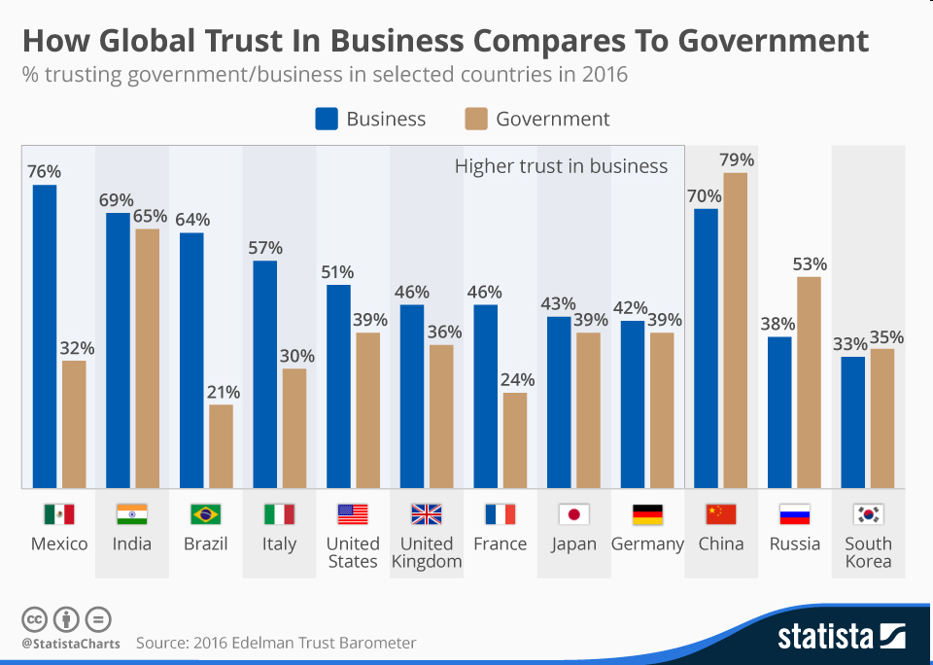

Slide 101
Elementi di economia della corruzione
Una legge può non solo rimanere inapplicata: il governo e i suoi agenti possono violare i diritti di proprietà (espropri, confische ecc.) o stabilire regolazioni o imposte ingiuste o inefficienti o estorcere tangenti nella concessione di licenze o autorizzazioni
Ecco la corruzione
La Corruzione è simile alle tasse: entrambe distorcono le attività economiche e generano perdita di benessere, entrambe sono soggette a due equilibri diversi a seconda dell’efficacia delle istituzioni pubbliche

Slide 102
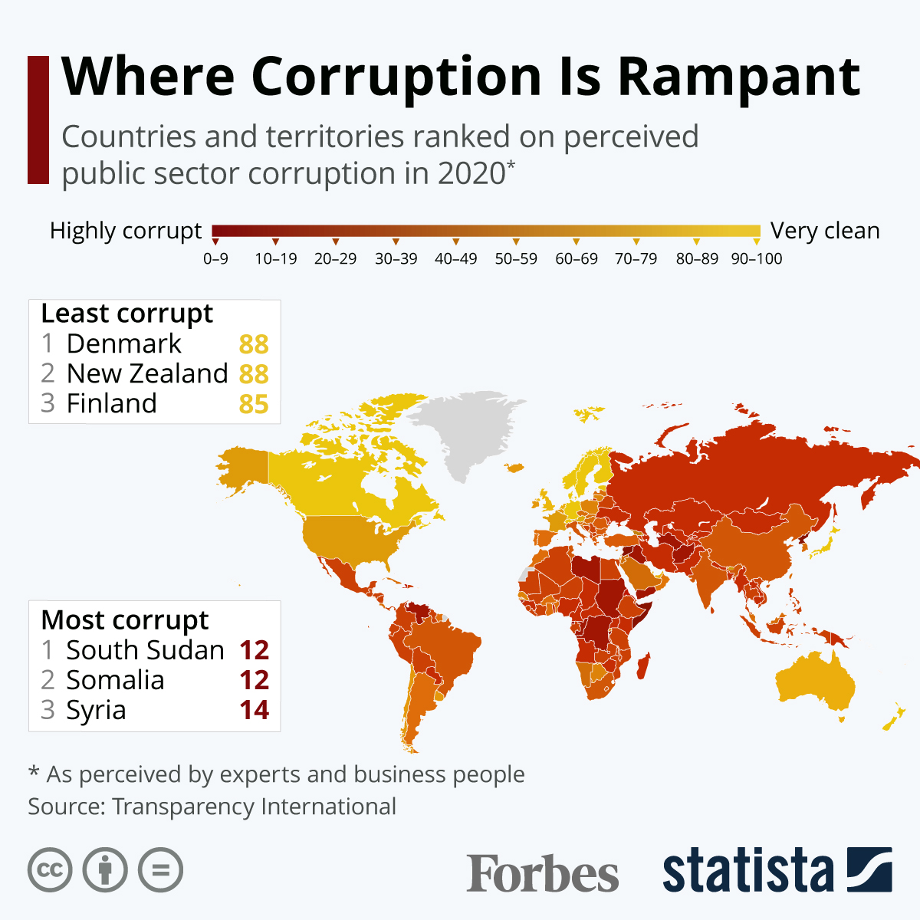

Slide 103
Le diverse forme della corruzione
Corruzione classica | Un favore corrotto fornito in cambio di un pagamento in denaro (la bustarella)
Appropriazione indebita | Furto di risorse da parte di coloro che hanno la responsabilità di amministrarle
Frode | Crimine economico che include inganno, frode, falsificazione intenzionale di atti, manipolazione o appropriazione indebita di informazioni
Estorsione | Denaro (tangenti), favori o risorse ottenuto mediante l'uso di coercizione, l’esercizio di violenza o forme di intimidazione (minacce)
Favoritismo | Abuso di potere per favorire imprese corruttrici che altera l'efficienza allocativa (appalti truccati)
Nepotismo | Forma speciale di favoritismo, in cui la decisione presa va a favore dei membri della famiglia o del clan

Slide 104
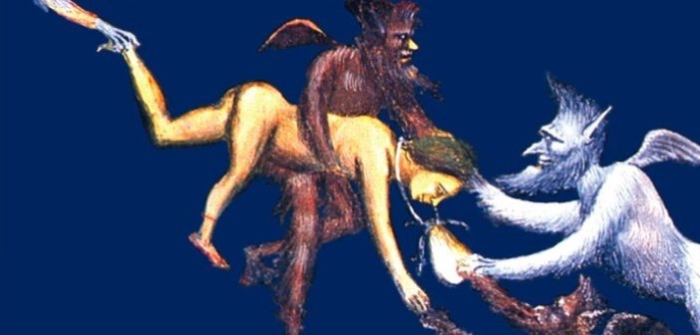
A Parma nel 1261 alcuni decreti dell’autorità pubblica stabiliscono che i funzionari, gli ufficiali pubblici, i notai che avessero intascato illecitamente del denaro nell’esercizio del loro lavoro o che avessero dato, ricevuto, o promesso qualcosa in cambio d’altro, oltre a essere esclusi dagli uffici e a dover pagare una forte sanzione, sarebbero stati «dipinti nel palazzo del comune a spese del comune, e si sarebbe scritto a lettere grosse il nome, il cognome e la causa».
Più o meno negli stessi anni gli statuti di Padova stabiliscono che tra i doveri che il podestà è chiamato a compiere nel governo della città ci sia anche quello di considerare come falsari della fiducia pubblica – reato estremamente grave in una società che faceva della fiducia la base della convivenza e dello scambio economico – tutti i consoli, i loro notai e tutti gli ufficiali pubblici che si fossero macchiati di corruzione. I corrotti sono dei falsari e il podestà avrebbe dovuto «far scrivere i loro nomi nel libro dei falsari e dipingerli nel palazzo del comune con una borsa al collo».

Slide 105
una forma particolare di corruzione:
La Cattura del Regolatore
L'espressione indica situazioni in cui le agenzie/autorità di regolamentazione, create per tutelare l'interesse pubblico agiscono, spesso insieme al governo o ad organi legislativi, in favore degli interessi commerciali o speciali dominanti nell'industria o nel settore oggetto della regolamentazione
La cattura prende tipicamente due forme:
Cattura ex-ante, influenza esercitata sui processi di produzione delle regole;
Cattura ex-post, mira a influenzare l'amministrazione al fine di aggirare o limitare le regole esistenti.

Slide 106
Le diverse forme di cattura del regolatore
Regolatore- Potere Legislativo : l’agenzia governativa, corrotta, altera le informazioni destinate al potere legislativo per ottenere vantaggi;
Regolatore – Impresa regolata: potenziale estorsione da parte dell’agenzia governativa;
Impresa regolata – regolatore: favoritismi e tangenti;
Cittadini – Impresa regolata: piccola corruzione;
Potere legislativo – Impresa regolata: potenziale estorsione;
Impresa regolata – potere legislativo: variazione delle norme favorevole al corruttore.

Slide 107
Perdita di benessere dovuta alle imposte
Dato un bene venduto al prezzo P, se gli viene applicata un’imposta sui consumatori (che alza il prezzo a P’), si produce un eccesso di pressione, ovvero una perdita di benessere determinata dalla riduzione nel reddito derivante dalla imposta
Imposta = af O diventa O’ Prezzo passa da P a P’. Imposta va interamente sul prezzo ma Q → Q’
Z
Dunque in conseguenza dell’imposta il consumatore modifica scelte
vi sarà inefficienza, imposta modifica allocazione risorse e produce DWL
Gettito
DWL
f
P’
O’
a
P
O
D
Q’
Q

Slide 108
Cosa accomuna imposte e corruzione:
essere soggette a più equilibri nella società
Equilibrio buono in cui tutti pagano le tasse e le tangenti sono mantenute al livello minimo perché ci sono norme sociali condivise di biasimo per gli evasori fiscali e per i corruttori/corrotti
Equilibrio cattivo in cui l’evasione fiscale è diffusa, lo stato collude con gli evasori e le tangenti sono una pratica formalmente vietata ma ampiamente diffusa nel sistema economico
Equilibrio buono
Livelli di cultura sociale
Equilibrio cattivo
Punto focale
% dei cittadini che paga le tasse
tasso di diffusione della corruzione

Slide 109
Cosa accomuna imposte e corruzione:
pur essendo di detrimento per lo sviluppo economico di lungo periodo, tasse e corruzione non hanno automaticamente effetto negativo sul reddito:
aliquote fiscali elevate non sempre corrispondono a periodi di bassa crescita economica (Stati Uniti negli anni cinquanta; paesi scandinavi) e in qualche caso alla corruzione diffusa si può accompagnare anche crescita sostenuta in paesi a reddito medio (in Cina e India la corruzione è assai diffusa, in Italia corruzione prima repubblica elevata ma accompagnata da crescita)

Slide 110
Cosa distingue tasse e corruzione:
La corruzione si distingue dalla tassazione perché richiede il segreto ovvero l’instaurarsi di un meccanismo di collusione fra corruttore e corrotto
Le tasse vengono pagate in tutto il mondo e servono a finanziare attività delle pubbliche amministrazioni e prestazioni sanitarie e previdenziali a favore dei cittadini: le tangenti no, sono private (non è sempre vero! A volte si sostituiscono allo stato che non eroga prestazioni sociali Es. camorra a Napoli, famiglie dei kamikaze in Medio Oriente, combattenti dell’ISIS, scuole coraniche in alcuni paesi arabi)
Corruption index: non c’è relazione con pressione fiscale, anzi: misura del grado di corruzione percepita/rilevata a livello internazionale di ciascun paese (Italia posizione disastrosa)
vedere anche i rapporti del GRECO del Consiglio d’Europa su stato della corruzione in Italia, ovvero quali provvedimenti ha preso il governo per combatterla

Slide 111
La corruzione discende dall’attività di regolamentazione della pubblica amministrazione che i funzionari svolgono per conto e a favore dei cittadini (Vishny e Shleifer, 1998):
I funzionari assumono la figura di monopolisti poiché sono gli unici incaricati dalla legge di esercitare questa funzione. Approfittando del monopolio, essi vendono privatamente questi diritti di proprietà pubblici, intascando tangenti, mazzette, stecche, bustarelle o bribes.
Shleifer e Vishny individuano tre diversi regimi di corruzione connessa a concessioni o licenze pubbliche:
a) assenza di corruzione su determinati beni (ad esempio in Italia, salvo rari casi isolati, non si ottiene la patente di guida corrompendo gli esaminatori o i funzionari della Motorizzazione);
b) pagando una sola volta si ha la certezza di non dover ripagare in un momento successivo (una tantum);
c) pur pagando, non si ha la certezza di evitare di ripagare in futuro per la stesso bene

Slide 112
CORRUZIONE SENZA FURTO E CON FURTO
PU = prezzo ufficiale
PE = prezzo effettivo
PE
tangente
PE
PU = CM
D
D
RM
RM
PU = 0
Q_{m}
Q_{c}
Q_{m}
CORRUZIONE SENZA FURTO → Stato rileva procedura e incassa ricavi per servizio reso
PU va allo Stato PE = (PU=CM) + mazzetta
CORRUZIONE CON FURTO → Stato non riceve nulla
CM, PU= 0
E’ vantaggioso per chi domanda il servizio corrompere il funzionario se mazzetta < PU
Ecco perché la corruzione è così difficile da estirpare.

Slide 113
Se prob (x) di essere scoperti aumenta al crescere del livello della mazzetta, l’effetto sarà un aumento dell’output e quindi una spinta del prezzo verso il basso.
Se prob (x) di essere scoperti aumenta al crescere del numero dei clienti che colludono, allora vi è un aumento del prezzo unitario della bustarella, perché più aumenta il rischio maggiore il prezzo richiesto dal burocrate corrotto.
Corruzione con furto allinea interessi corruttori e corrotti. Un possibile rimedio tecnico sono gli investimenti dello Stato nei sistemi di rilevazione dei flussi delle attività della PA. I paesi che dispongono di un buon sistema informativo delle attività (volumi, costi, ricavi) della PA, riducono le probabilità dei loro funzionari corrotti di farla franca. Laddove invece questi sistemi o non esistono o non funzionano (come in Italia, con poche eccezioni), la corruzione ha facilità a prosperare (Andersen, 2009).

Slide 114
CORRUZIONE COORDINATA (MONOPOLISTICA)
vs
CORRUZIONE NON COORDINATA (CONCORRENZIALE)
Corruzione coordinata: tutti sanno chi va corrotto e per quanto. Tangente è divisa fra gli agenti attraverso meccanismi autoritari. Nessun agente può chiedere di più. Il corruttore non paga il singolo funzionario, ma il sistema.
PE fissato per max ricavo per il sistema corrotto
La corruzione coordinata è simile al sistema impositivo, da cui in molti paesi (si pensi ai paesi dell’Est prima del crollo del muro di Berlino, o alle gabelle e decime nel Medioevo) non riesce a distinguersi chiaramente.
Esempi di corruzione coordinata: la Francia dei Borboni, Marcos nelle Filippine, l’Unione Sovietica, la Cina, la mafia siciliana, la Russia di Putin, il fascismo (non è vero che non ci fosse corruzione, questa era solo coordinata grazie alla censura sulle notizie)

Slide 115
PE
PE
PU = CM
D
D
RM
RM
Q_{m}
Q_{c}
Q_{m}
CORRUZIONE COORDINATA SENZA FURTO
CORRUZIONE COORDINATA CON FURTO
= max ricavo monopolistico

Slide 116
Corruzione concorrenziale: sistema non coordinato dove ogni agente agisce in modo indipendente dagli altri, e quindi l'ammontare delle tangenti non è max perché i burocrati corrotti si fanno concorrenza. Il ricavo totale non viene massimizzato perché i soggetti perdono il controllo delle quantità prodotte e i prezzi scendono.
PE_{concorrenziale} < PE _{coordinata}
Esempi tipici: la camorra napoletana, l’India, i paesi africani, il Messico (se guidate un auto e venite fermati per non incorrere in noie pagate un obolo, che vi potrebbe essere nuovamente richiesto dopo pochi kilometri del vostro viaggio)

Slide 117
L’equilibrio buono o cattivo sul livello di corruzione esistente in un dato paese è funzione delle norme sociali vigenti e del grado di applicazione delle leggi (Acemoglu e Jackson, 2014)
ovvero
dipende dal grado di funzionamento e indipendenza di Parlamento, Governo e soprattutto Magistratura, i cui poteri devono bilanciarsi fra loro
La violazione della legge dipende dalle normi sociali vigenti, perché essere scoperti dipende almeno in parte dalla cooperazione privata fra agenti e dalle denunce anonime (in inglese whistle-blowing, in italiano delazioni)

Slide 118
Sulla corruzione in Italia: una testimonianza
Mio nonno, Federico Comandini, partecipò attivamente come deputato del PSI alla Commissione d’inchiesta sullo scandalo dell’aeroporto di Fiumicino del 1961 (Un aeroporto «tutto d’oro» secondo la definizione della rivista il Mondo), da cui emersero, grazie all’azione meticolosa del Presidente Aldo Bozzi, liberale serio e inflessibile, corruzione, irregolarità e connivenze quali i rapporti d’affari fra un ministro in carica (Pacciardi) e le ditte appaltatrici.
Mio nonno scrive sul suo diario:
Senza per questo generalizzare, si può dire che il malanno [la corruzione] è talmente serio e diffuso, che senza ritardo si deve affondare il bisturi nella piaga. Una piaga antica, incancrenita, in definitiva ereditata dal fascismo, che col suo spirito autoritario, col “tout va bien, madame la marquise”, facendo di ogni burocrate un piccolo ras e di fatto sopprimendo i controlli, creò la deplorevole mentalità, sopravvissuta al cambiamento di regime, che ha dimostrato con lo scandalo di Fiumicino, durato anni e anni, i suoi “sette spiriti”.

Slide 119
La corruzione in Russia 1
La Russia è oggi un paese interamente basato sulla corruzione sistemica perché non ha mai avuto poteri e Istituzioni realmente indipendenti. Fin dall’epoca zarista, successivamente durante il periodo dell’URSS e anche oggi, i poteri esecutivo, giudiziario e legislativo sono sempre stati subordinati alle direttive del capo di governo e della polizia segreta (già KGB, oggi FSB).
Se mancano le Istituzioni, o queste non sono indipendenti, il potere tende a generare un meccanismo di corruzione sistemico impossibile da combattere (ci hanno provato pochi eroi, tutti finiti male, come la giornalista Politkovskaja o Andrey Navalny).
Durante l’epoca dell’Unione Sovietica le elezioni erano solo formali perché, mancando del tutto l’opposizione, queste sono sempre state plebiscitarie per il governo. Avendo lo stato il monopolio sull’economia, la corruzione, già diffusissima, era di tipo monopolistico, col Partito Comunista che la regolava.

Slide 120
La corruzione in Russia 2
La caduta del Muro e la fine del PCUS è avvenuta in un vuoto istituzionale, che ha consentito alle diverse mafie criminali di fondersi e confondersi con l’apparato statale, facendo emergere la classe dei cosiddetti oligarchi:
i vertici militari hanno venduto privatamente alla mafia numerosi arsenali di armi già dello stato, realizzando enormi profitti;
grazie all’assegnazione ad ogni cittadino, voluta da Yeltsin che scimmiottava la politica thatcheriana, di un voucher per acquistare azioni delle imprese, mafiosi con l’avallo dei vertici dello stato li hanno ricomprati a prezzi irrisori (l’inflazione era al 2000% e con un buono si compravano a malapena due salami);
la privatizzazione selvaggia si è ulteriormente sviluppata grazie al gravissimo deficit del bilancio statale dovuto all’assenza di un moderno sistema impositivo, mai esistito in Russia: i mafiosi/oligarchi prestavano denaro allo Stato in cambio di azioni delle imprese statali (con una spesa di pochi mln. di € hanno accumulato azioni per 3-4 miliardi di €);
la mafia, sia durante il comunismo sia oggi, è in grado di corrompere facilmente polizia e giudici (che non sono mai stati indipendenti) e di eliminare qualsiasi voce di critica e di opposizione al governo (vedi Navalny).

Slide 121
Il capitale erotico come bene scambiabile nel processo corruttivo
Nelle società dello spettacolo, accanto al capitale finanziario, umano e sociale emerge una nuova forma di capitale accumulabile: quello erotico (lo sanno bene le nostre veline)
Secondo Catherine Hakim della London School of Economics, nella società dello spettacolo, esibizione e consumo del corpo perdono il loro carattere di bene privato per diventare bene pubblico intrusivo, socialmente accettato grazie alla TV e al web. Il capitale erotico è definito dai seguenti attributi, tutti beni scarsi e dunque di valore, ciascuno dei quali adempie ad una precisa funzione:
bellezza
attrazione sessuale
charme
vitalità
eleganza
sessualità
fertilità (un tempo carattere fondamentale, oggi meno)

Slide 122
Il capitale erotico è un bene personale non trasmissibile o ereditabile:
non è legato alla classe sociale ma alla cultura sociale (per questo gran parte delle veline viene dalla provincia)
ha un proprio ciclo di vita (biologico)
si presta facilmente ad essere utilizzato nello scambio corrotto, prestazione sessuale come moneta corrente spiccia, la cui disponibilità è peraltro segno etologico di potere
Tuttavia, il suo consumo presenta significative esternalità negative indesiderabili: lascia segni nella psiche che, come le tracce delle transazioni nei computer, possono essere devastanti e capaci di minarne la solidità (prostituirsi per potersi permettere il capo firmato da 5000 euro è segno di completo travisamento dei valori, come mostra il caso di qualche anno fa delle ragazzine dei Parioli)

Slide 123
La politica e la globalizzazione
Nel mondo occidentale, le differenze nella gestione delle Istituzioni sono sempre state declinate lungo l’asse destra-sinistra, ma entrambi gli schieramenti condividevano l’idea che il progresso, visto come processo infinito, implicasse un passaggio dal locale (vecchio e inefficiente) al globale (moderno ed efficiente). La globalizzazione ha radicalmente modificato questo assioma.
Un acuto politologo francese, Bruno Latour, ha proposto un interessante schema interpretativo della relazione fra destra-sinistra, locale-globale e tutela dell’ambiente nell’epoca della globalizzazione, molto interessante per interpretare il cosiddetto sovranismo.

Slide 124
LA POLITICA PRIMA E DOPO IL SOVRANISMO
prima del sovranismo…..
Attrattore 2-Globale della modernizzazione
GLOBALE
avanti
da raggiungere
fronte della modernizzazione
SINISTRA
DESTRA
es. più libertà nei costumi (sessuali)
es. più Mercato e Finanza
DESTRA
SINISTRA
es. meno libertà nei costumi (divorzio, aborto)
es. protezione dei più deboli dalle forze di Mercato
indietro
da abbandonare
LOCALE
La modernizzazione, pur con distinguo ma sostanzialmente condivisa da tutti, era basata sull’idea di risorse infinite
Attrattore 1- Locale da modernizzare
Fonte: Latour (2018), Tracciare la rotta

Slide 125

Attrattore 2 -
mondializzazione plurale
Attrattore 2-bis
mondializzazione univoca
GLOBALE
PLURALE
con l’avvento del sovranismo
GLOBALE
UNIVOCA
lotta darwiniana per la supremazia mondiale es. dazi, max profitto, migranti lasciati a sé stessi
é sostituito da
promette tradizione, protezione, identità, certezze all’interno di frontiere nazionali ed etniche, ma è irreale
ex-fronte della modernizzazione
LOCALE PLURALE
LOCALE UNIVOCA
é sostituito da
Attrattore 1- Locale da modernizzare
Attrattore 1-bis Locale univoco
Con la crisi, la mondializzazione diventa univoca, perché ora è confusamente sentita come un ostacolo da cui solo pochi traggono vantaggio e profitto. E’ sostituita da due attrattori univoci, entrambi irreali, che diventano le parole d’ordine del sovranismo

Slide 126
Il genio di Trump, secondo Latour, è di aver fuso entrambe le irrealtà del locale e globale univoci in un nuovo attrattore fondato sulla negazione irriducibile del cambiamento climatico, chiamato Attrattore 3-Fuori Suolo per indicarne l’irrealtà (non si può atterrare realmente in nessuno dei due)
Attrattore 3-Fuori Suolo radicalmente antiecologico
GLOBALE
UNIVOCA
Avanti tutta!
max profitto e abbandono degli altri (poveri, diseredati, migranti) alla loro sorte
Attrattore 2-bis
mondializzazione univoca
uso spregiudicato di categorie nazionalistiche (muro, dazi, alleanze internazionali dubbie)
Indietro tutta!
Terrestre
Attrattore 4 -Terrestre
LOCALE UNIVOCA
Attrattore 1-bis Locale univoco
L’irrealtà dell’Attrattori 1-bis, 2-bis e 3 mostra verso quale direzione orientarsi: l’Attrattore- 4

Slide 127
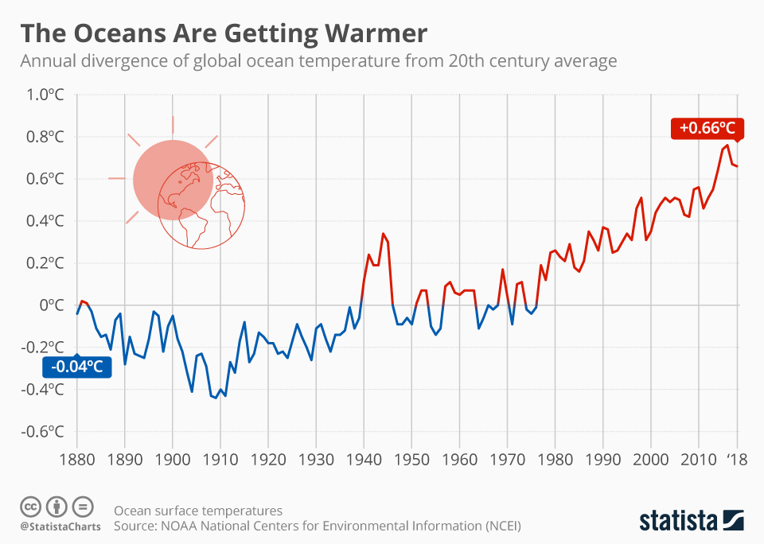

Slide 128
Perché è così difficile risolvere il problema del riscaldamento globale e della loro causa (aumento progressivo e inesorabile delle emissioni di CO2)?
La ragione è tipica dei beni pubblici e comuni perché i benefici di ridurre le emissioni sono globali e distanti nel tempo, mentre i costi sono immediati e locali
Secondo Tirole (The Economics of the Common Good, 2017) dal punto di vista economico la questione riguarda due aspetti rilevanti:
Egoismo rispetto alle generazioni future (gli anziani pensano solo all’oggi e al loro benessere immediato)
Il free-riding fra paesi: nessuno vuole pagare costi per migliorare l’ambiente se non lo fanno anche gli altri
Inoltre, i paesi emergenti che usano combustibili fossili molto inquinanti come il carbone o la legna non hanno risorse per la riconversione, e quelli sviluppati sono molto timidi perché le politiche antinquinamento colpiscono più le classi meno abbienti che i ricchi (sono antiredistributive: es. delle ZTL nelle città)

Slide 129
Il Terrestre come polo d’attrazione geo-politico nasce dalla nuova condizione in cui si trova oggi l’umanità: per la prima volta nella storia occorre trovare spazio non per qualche milione (es. popoli barbari accettati entro i confini dell’impero romano), ma per 8-9 miliardi di abitanti di tutto il globo!
Attrattore 3-Fuori Suolo radicalmente antiecologico
Ex fronte di modernizzazione (Destra/Sinistra)
Attrattore 2- Globale
avanti
GLOBALE
indietro
antica freccia del tempo
LOCALE
Attrattore 1- Locale
riorientamento
riorientamento
Nuova delimitazione dei conflitti
(Moderno/Terrestre)
indietro
avanti
CONCLUSIONI: OBIETTIVO DEL TERRESTRE POLITICO E’ UN DECISO RAFFORZAMENTO DELLE ISTITUZIONI INTERNAZIONALI
TERRESTRE
Attrattore 4 –Terrestre-Attore Politico

